Slide 1
1
7
2
8
3
9
https://apps4health.eu/
4
Module 10 - Session d'enseignement (10.1) Apps de santé pour la santé mentale
10
5
11
6
Financé par l'Union européenne. Les points de vue et opinions exprimés n'engagent que leurs auteurs et ne reflètent pas nécessairement ceux de l'Union européenne ou de l'Agence exécutive européenne pour l'éducation et la culture (EACEA). Ni l'Union européenne ni l'EACEA ne peuvent en être tenues pour responsables.

Slide 2
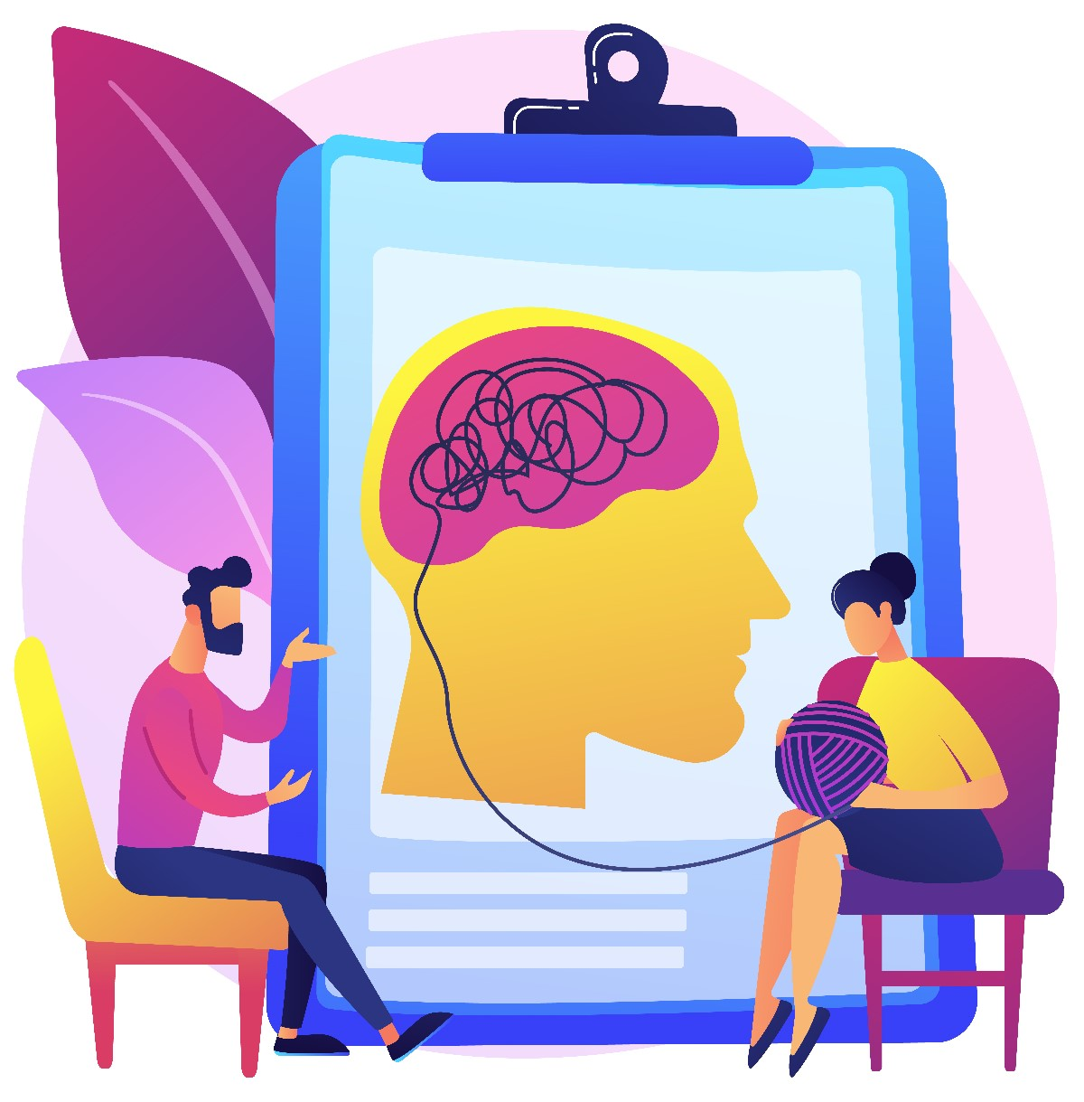
10 Apps de santé pour la santé mentale

Slide 3
Partenaires
UNIVERSITAT DE VALENCIA
VALENCIA, ESPAGNE
www.uv.es
WESTFALISCHE HOCHSCHULE GELSENKIRCHEN, BOCHOLT, RECKLINGHAUSEN
GELSENKIRCHEN, ALLEMAGNE
www.w-hs.de
PROLEPSIS
ATHENES, GRECE www.prolepsis.gr
OXFAM ITALIA INTERCULTURA
AREZZO, ITALIE
www.oxfamitalia.org/
CONNEXIONS
ATHENES, GRECE
www.connexions.gr
RESET
CHYPRE
www.resetcy.com
media k GmbH
Bad Mergentheim, ALLEMAGNE
www.media-k.eu
COORDINA ORGANIZACIÓN DE EMPRESAS Y RECURSOS HUMANOS, S.L.
VALENCIA, ESPAGNE
coordina-oerh.com
AMSED
STRASBOURG, FRANCE
www.amsed.fr

Slide 4
Session d'enseignement : Contenu
1. Introduction à la santé mentale et à son importance dans la vie quotidienne
2. Importance de la gestion des émotions
3. Types et utilisation des applications de santé mentale

Slide 5
Objectifs
10
Applis pour la santé mentale
Apprendre l'importance de prendre soin de sa santé mentale
Apprendre à utiliser les applications de santé mentale
Apprendre ce que sont les émotions et leur importance
Apprendre à détecter les émotions et à les réguler.
Apprenez à contrôler votre respiration dans les moments de stress.
Être capable de différencier chacune des applications de la santé mentale.
Savoir les utiliser et en faire bon usage
Source : Image par nuraghies sur Freepik

Slide 6
10.1.1 Introduction à la santé mentale et à son importance dans la vie quotidienne
Objectifs
Apprendre l'importance de prendre soin de sa santé mentale
Apprendre à utiliser les applications de santé mentale
Conçu par Freepik

Slide 7
Contenu de la formation
10.1
Introduction à la santé mentale et à son importance dans la vie quotidienne
Qu'est-ce que la santé mentale et pourquoi est-elle importante ?
Qu'est-ce qu'une application de santé mentale ?
Avantages de l'utilisation d'applications de santé mentale

Slide 8
Migrants et santé mentale
10.1
Introduction à la santé mentale et à son importance dans la vie quotidienne
L'impact de la migration sur la santé mentale des travailleurs migrants, des réfugiés et des demandeurs d'asile reste un domaine de recherche controversé (Moussavi et al., 2007).
On ne sait pas très bien si la migration entraîne une augmentation ou une diminution du fardeau de la santé mentale, et des différences significatives en matière de santé mentale ont été constatées entre différents groupes de migrants (Alegria et al., 2008).
Il peut y avoir des différences significatives entre les groupes de migrants, en particulier entre les réfugiés et les travailleurs migrants, avec une charge de dépression et de stress post-traumatique plus élevée chez les réfugiés et une charge de dépression plus faible chez les travailleurs migrants.
Source| Licence Pixabay

Slide 9
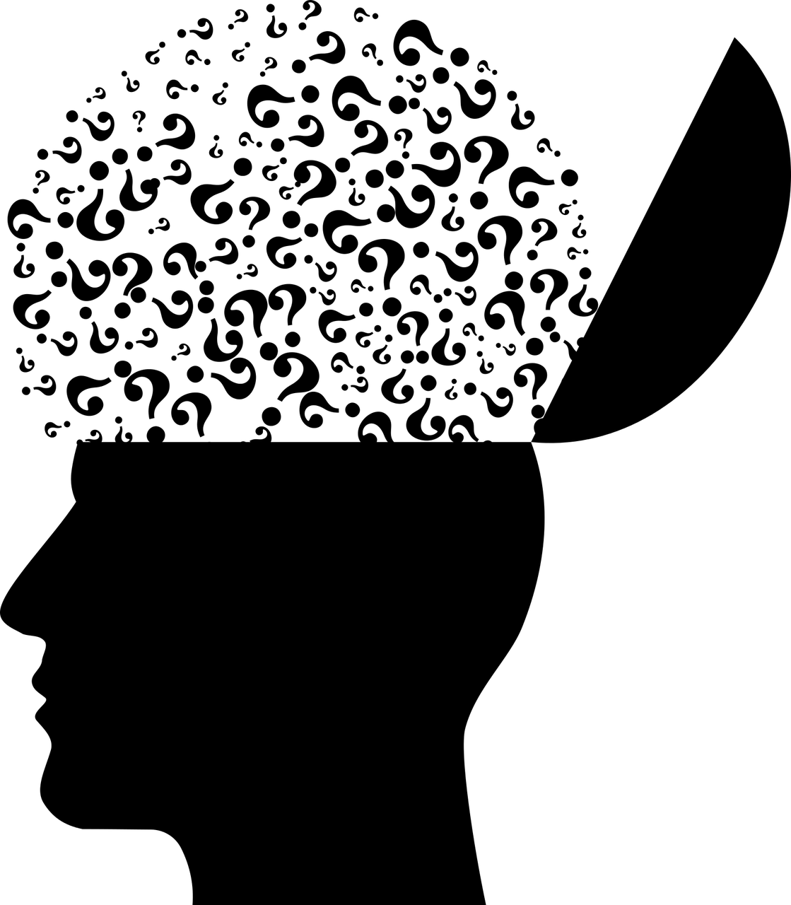
Qu'est-ce que la santé mentale ?
10.1
Introduction à la santé mentale et à son importance dans la vie quotidienne
Selon l'OMS (2022), la santé mentale est un "état de bien-être mental qui permet aux gens de faire face au stress de la vie, de développer toutes leurs capacités, d'être en mesure d'apprendre et de travailler correctement, et de contribuer à l'amélioration de leur communauté".
Source| Licence Pixabay

Slide 10
Qu'est-ce que la santé mentale ?
10.1
Introduction à la santé mentale et à son importance dans la vie quotidienne
Lorsque ces facteurs sont altérés, les problèmes de santé mentale commencent à apparaître :
Le stress
Dépression
Anxiété
Il existe un certain nombre de facteurs qui influencent la santé mentale des personnes, les plus importants étant les suivants :
Facteurs biologiques (gènes ou altérations chimiques dans le cerveau).
Antécédents familiaux
Expériences de vie
Mode de vie

Slide 11
10.1
Introduction à la santé mentale et à son importance dans la vie quotidienne
STRESS
Le stress peut être défini comme un état d'inquiétude ou de tension mentale causé par une situation difficile. Tout le monde est confronté au stress à un degré ou à un autre. La façon dont nous réagissons au stress fait cependant une grande différence pour notre bien-être général. (OMS, 2023).
ANXIETE
Selon l'OMS (2023), tout le monde peut se sentir anxieux à un moment ou à un autre, mais les personnes souffrant de troubles anxieux éprouvent souvent une peur et une inquiétude intenses et excessives. Ces troubles sont difficiles à contrôler, ils provoquent une détresse importante et peuvent durer longtemps s'ils ne sont pas traités. Les troubles anxieux interfèrent avec les activités quotidiennes et peuvent nuire à la vie familiale, sociale, scolaire ou professionnelle d'une personne.
DEPRESSION
Les troubles dépressifs se traduisent par une humeur dépressive ou une perte de plaisir ou d'intérêt pour les activités pendant de longues périodes. La dépression est différente des changements d'humeur et des sentiments habituels de la vie quotidienne. La dépression peut toucher n'importe qui, mais les personnes qui ont subi des abus, des pertes graves ou d'autres événements stressants sont plus susceptibles de développer une dépression.

Slide 12
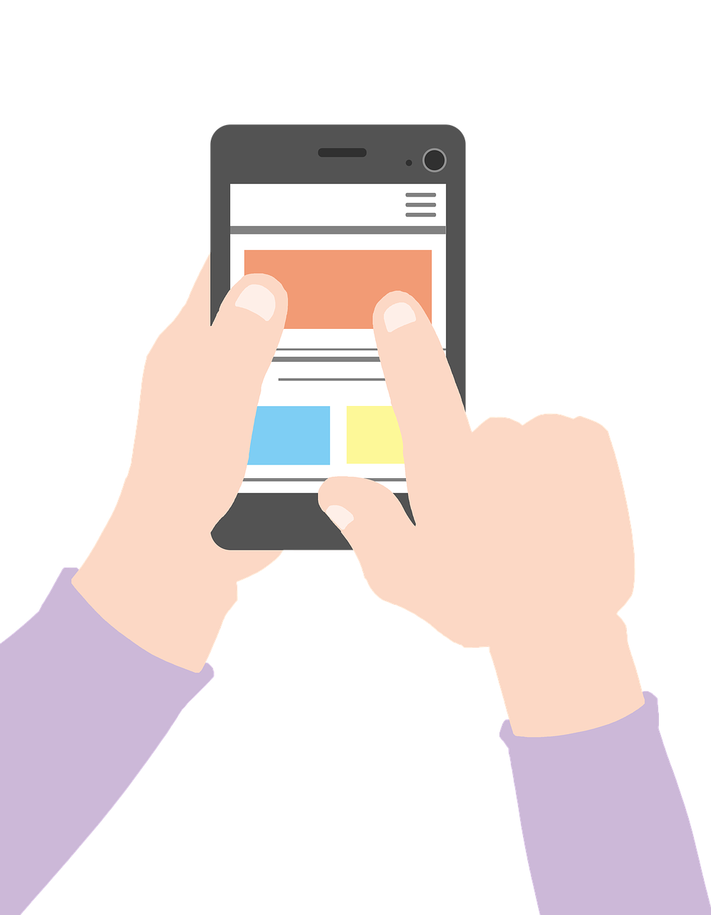
Qu'est-ce qu'une application de santé mentale ?
10.1
Introduction à la santé mentale et à son importance dans la vie quotidienne
Les applications que nous allons apprendre et utiliser au cours de ce module ont pour but d'aider à réguler l'état émotionnel, d'améliorer l'autogestion de la santé et de prévenir d'éventuels problèmes de santé mentale.
Ils couvrent des fonctions et des domaines différents :
Le stress
Anxiété
Syndrome de stress post-traumatique (SSPT)
Conseils
Motivation
Régulation émotionnelle
Source| Licence Pixabay

Slide 13
Quelles applications en matière de santé mentale trouverons-nous dans ce module ?
10.1
Introduction à la santé mentale et à son importance dans la vie quotidienne
Applications pour la santé mentale
MoodLog : Perspectives quotidiennes
ENTRAÎNEUR POUR LE STRESS POST-TRAUMATIQUE
BREATH2RELAX
Therapyside

Slide 14
10.1.2 Importance de la gestion des émotions
Objectifs
Apprendre ce que sont les émotions et leur importance
Apprendre à détecter les émotions et à les réguler.
Apprenez à contrôler votre respiration dans les moments de stress.
Conçu par Freepik

Slide 15
Contenu de la formation
10.1
Applis pour la santé mentale
Que sont les émotions ?
Techniques de régulation émotionnelle
Activités de contrôle de la respiration

Slide 16
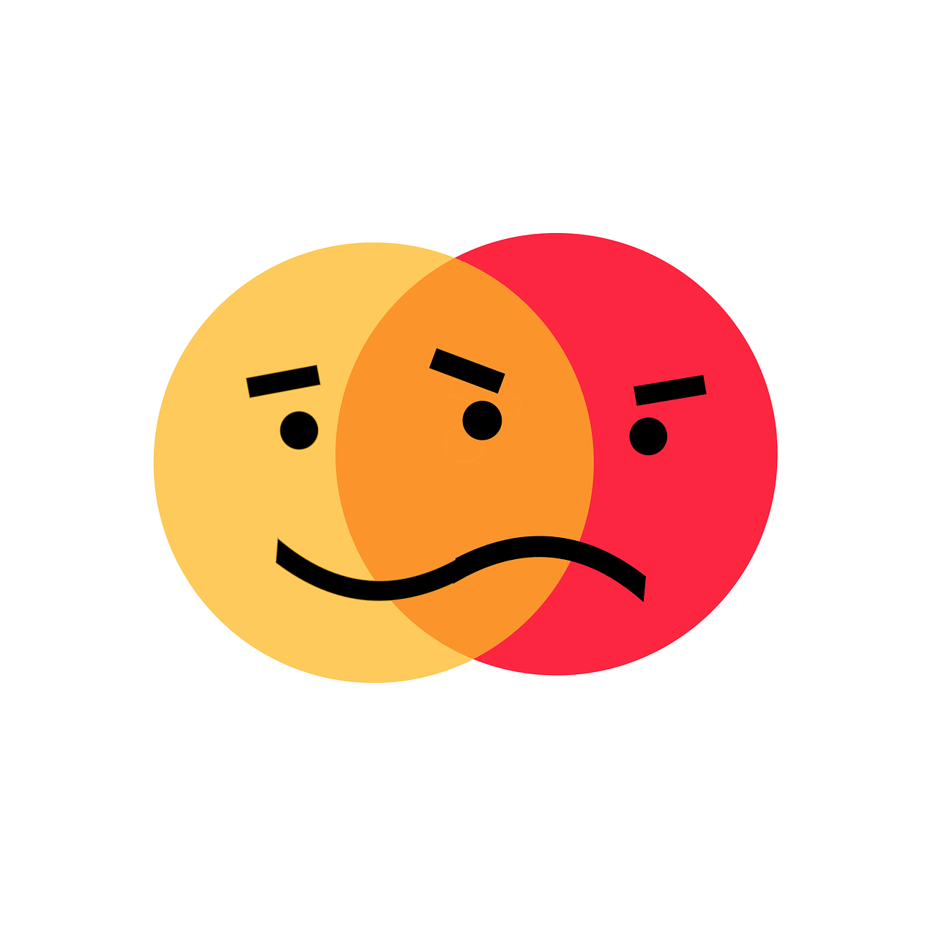
Que sont les émotions ?
10.1
Applis pour la santé mentale
10.1.2. Importance de la gestion des émotions
Les émotions sont des réactions mentales conscientes (telles que la colère ou la peur) subjectivement ressenties comme des sentiments forts généralement dirigés vers un objet spécifique et typiquement accompagnés de changements physiologiques et comportementaux dans le corps. (American Psychological Association)
Un aspect important est l'intelligence émotionnelle, c'est-à-dire la capacité des personnes à "percevoir, comprendre, réguler et contrôler de manière adaptative leurs propres émotions et celles des autres" (Schutte et al., 2002).
Les personnes dotées d'une intelligence émotionnelle élevée ont également un meilleur bien-être émotionnel et sont capables d'envisager les situations sous un meilleur angle (Schutte et al., 2002).
Source| Licence Pixabay

Slide 17
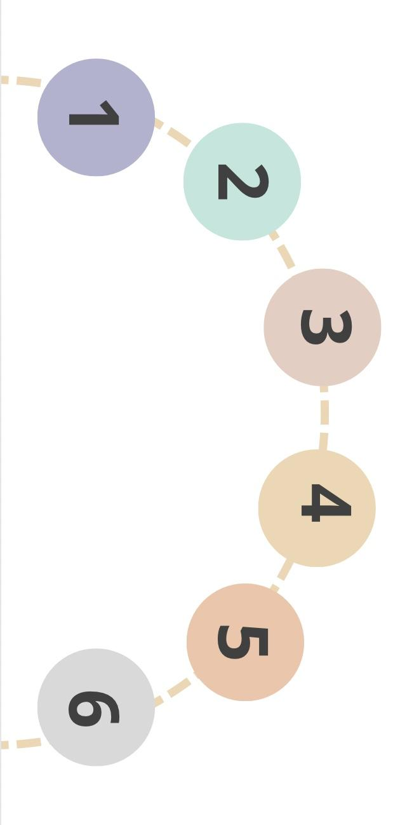
Quelles sont les émotions de base ?
10.1
Applis pour la santé mentale
10.1.2. Importance de la gestion des émotions
Les émotions sont universelles et plusieurs études s'accordent à dire qu'il existe six émotions de base (Keltner et al., 2019).
Tristesse
Colère
Surprise
Dégoût
La peur
Le bonheur

Slide 18
Techniques de régulation émotionnelle
10.1
Applis pour la santé mentale
10.1.2. Importance de la gestion des émotions
Les stratégies de régulation des émotions visent à modifier l'ampleur et le type d'expériences émotionnelles et leurs effets sur nous-mêmes
Lorsque la personne a des problèmes de régulation des émotions, cela peut conduire à des troubles mentaux, les plus typiques étant l'anxiété et la dépression (Aldao et al., 2010).

Slide 19
Types de régulation émotionnelle
10.1
Applis pour la santé mentale
10.1.2. Importance de la gestion des émotions
RÉÉVALUATION
RÉSOLUTION DES PROBLÈMES
Elle consiste à essayer de générer de nouvelles interprétations de la situation de manière positive lorsque l'on est confronté à des situations stressantes.
Il en résulte une série de réponses positives, tant sur le plan émotionnel que physique, à des situations qui provoquent une série d'émotions stressantes ou négatives (Aldao et al., 2010).
La personne doit être capable de réfléchir à une situation stressante et de proposer consciemment de nouvelles actions visant à résoudre ce problème (Aldao et al., 2010).

Slide 20
EXERCICE D'IDENTIFICATION DES ÉMOTIONS
Source : licence Pixabay

Slide 21
Exercice d'identification des émotions : décrire une émotion
10.1
Applis pour la santé mentale
10.1.2. Importance de la gestion des émotions
Pensez à l'une des émotions que vous avez ressenties au cours des derniers jours ou des dernières semaines et essayez de la décrire en l'écrivant sur une feuille de papier. Suivez le schéma ci-dessous.
Sensations : par exemple, j'ai ressenti une sensation d'oppression dans la poitrine.
Pensées : par exemple, je pense qu'il m'est impossible de faire cela.
Expressions : par exemple, mes épaules sont tendues.
Émotion : par exemple, je me sens anxieux

Slide 22
Exercice d'identification des émotions : décrire une émotion
10.1
Applis pour la santé mentale
10.1.2. Importance de la gestion des émotions
Nous pensons parfois que le fait de ne pas réagir à une émotion que nous ressentons, de l'éviter ou de l'ignorer, la fera disparaître, mais ce n'est souvent pas le cas. Affronter ce qui déclenche une émotion peut nous aider à en contrôler les effets et à être en mesure de réévaluer la situation ou de trouver une solution au problème qui est à l'origine de l'émotion.
Par exemple, si une tâche m'angoisse et que je ressens une pression dans la poitrine et une tension dans le corps, j'en prends conscience et je prends quelques minutes pour réfléchir à la manière d'aborder la tâche avec moins d'angoisse. J'essaie de respirer pendant quelques minutes, de détendre mon corps et de penser à une façon plus positive d'aborder la tâche.

Slide 23
Techniques de contrôle de la respiration : Respiration diaphragmatique
10.1
Applis pour la santé mentale
10.1.2. Importance de la gestion des émotions
Une bonne technique pour contrôler la respiration est la technique de la respiration diaphragmatique ou profonde.
Il s'agit d'une technique qui permet de maîtriser les émotions. Elle a l'avantage d'être l'une des techniques les plus faciles et les plus rapides à apprendre. Elle peut être utilisée lors d'une situation stressante (Consolo et al., 2008).
DÉMO VIDÉO :
https://www.youtube.com/watch?v=vMjTJf4-xz0

Slide 24
10.1.3 Types et utilisation des applications de santé mentale
Objectifs
Être capable de différencier chacune des applications de la santé mentale.
Sachez les utiliser et faites-en bon usage.
Conçu par Freepik

Slide 25
Contenu de la formation
10.1
Applis pour la santé mentale
10.1.3. Types et utilisation des applications de santé mentale
Qu'est-ce qu'une application de santé mentale ?
Quels sont les objectifs de chacune des applications ?
Comment sont-ils utilisés ?

Slide 26
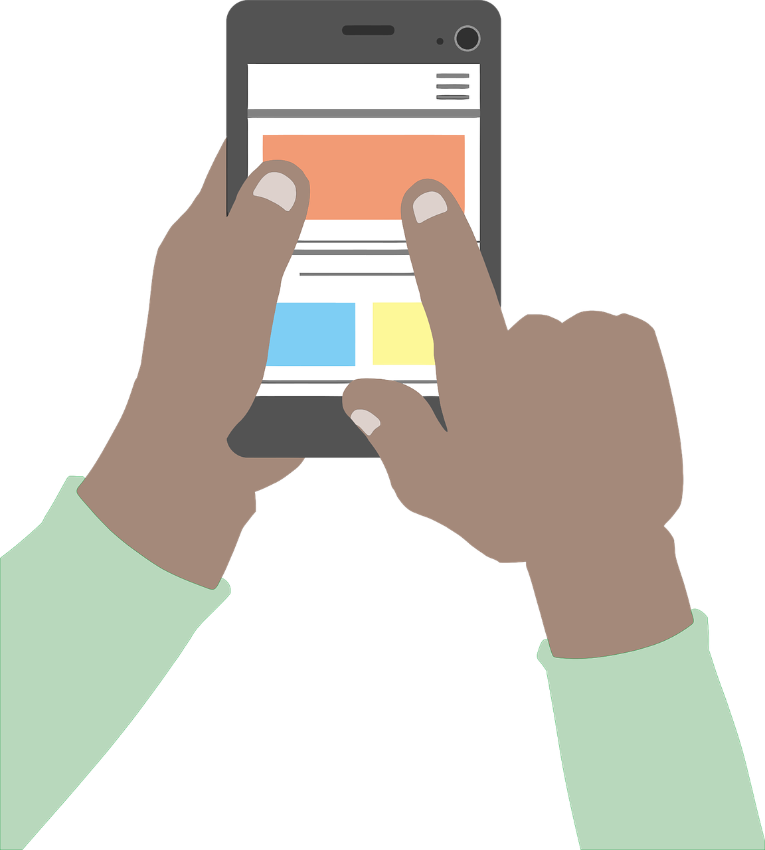
Qu'est-ce qu'une application de santé mentale ?
10.1
Applis pour la santé mentale
10.1.3. Types et utilisation des applications de santé mentale
Les nouvelles technologies et l'utilisation correcte de leurs applications sont une excellente occasion d'améliorer la fourniture de services de santé mentale pour aider les personnes souffrant de divers problèmes (Hind et Sibbald, 2015).
L'utilisation d'applications modifie la façon dont de nombreuses personnes mènent leurs activités quotidiennes, et plusieurs études ont montré que les smartphones et les applications sont capables de modifier et d'améliorer la santé mentale des utilisateurs (Hind et Sibbald, 2015).
Source : licence Pixabay

Slide 27
Qu'est-ce qu'une application de santé mentale ?
10.1
Applis pour la santé mentale
10.1.3. Types et utilisation des applications de santé mentale
Les applications présentées ci-dessous se concentrent sur différents aspects :
Enregistrement de l'humeur et de la vie quotidienne de l'utilisateur
Outils pour la gestion du stress post-traumatique, de l'anxiété et du stress.
L'aide à la recherche d'un soutien psychologique, ainsi que la formation et l'information des professionnels.
Aider à gérer les émotions et les sentiments

Slide 28
Applications de suivi des humeurs
10.1
Applis pour la santé mentale
10.1.3. Types et utilisation des applications de santé mentale
Journal Daylio - Traceur d'humeur
Android : https://play.google.com/store/apps/details?id=com.mediastudios.daytracker

Slide 29
MoodLog : Perspectives quotidiennes
10.1
Applis pour la santé mentale
10.1.3. Types et utilisation des applications de santé mentale
L'application propose une approche simple et complète du suivi et de l'enregistrement de l'humeur. En quelques clics, elle suit votre humeur, vos activités et même les conditions météorologiques, offrant ainsi une image complète de votre journée.
ANDROID : https://play.google.com/store/apps/details?id=com.mediastudios.daytracker
Source | licence

Slide 30
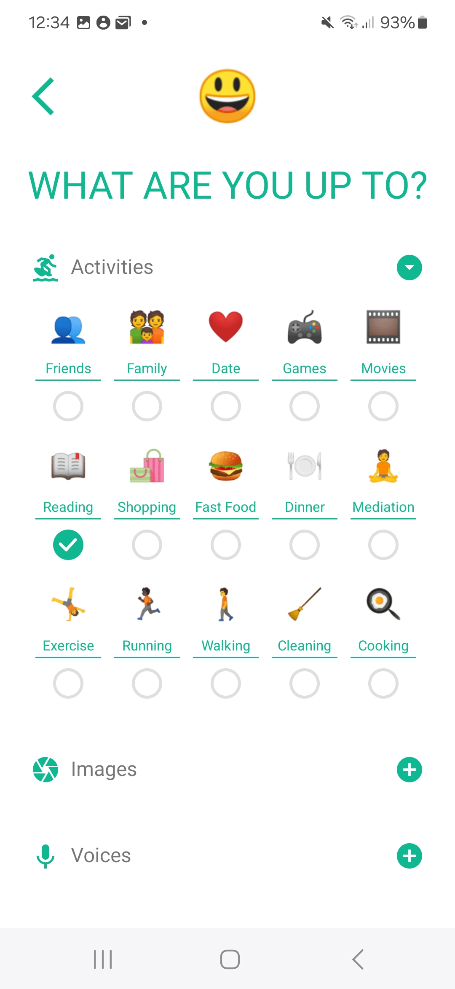
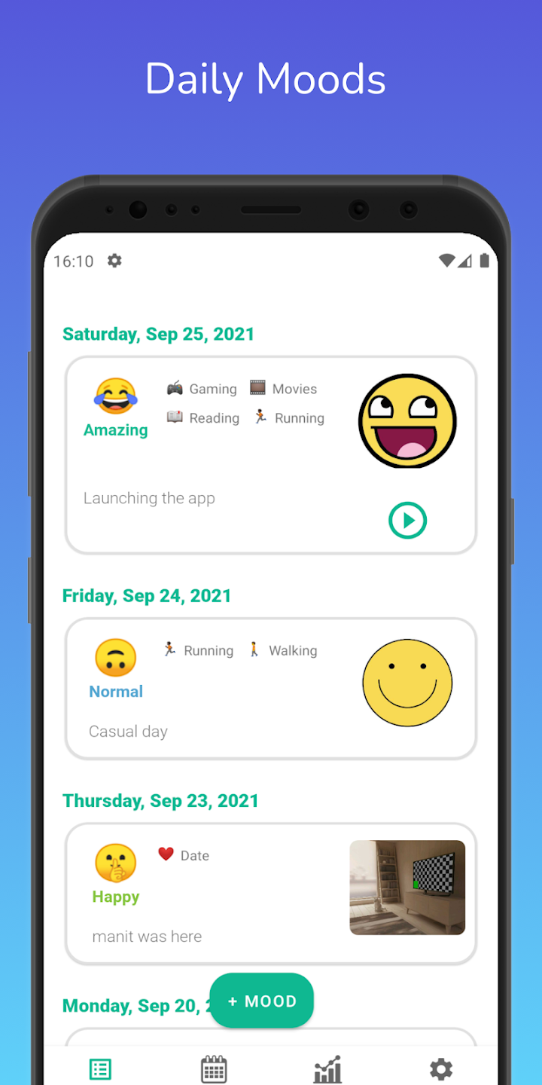
MoodLog : Perspectives quotidiennes
10.1
Applis pour la santé mentale
10.1.3. Types et utilisation des applications de santé mentale
L'application vous permet d'enregistrer comment vous vous sentez chaque jour et l'activité que vous faites au moment de l'enregistrement, en ajoutant des photos, des enregistrements et des notes.
Source | licence

Slide 31
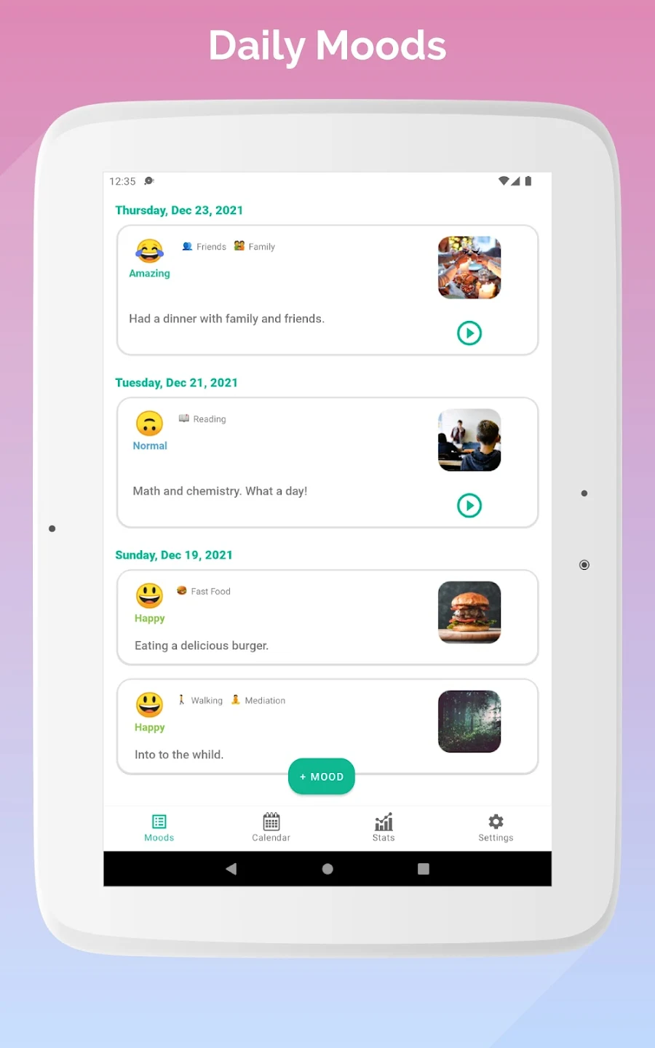
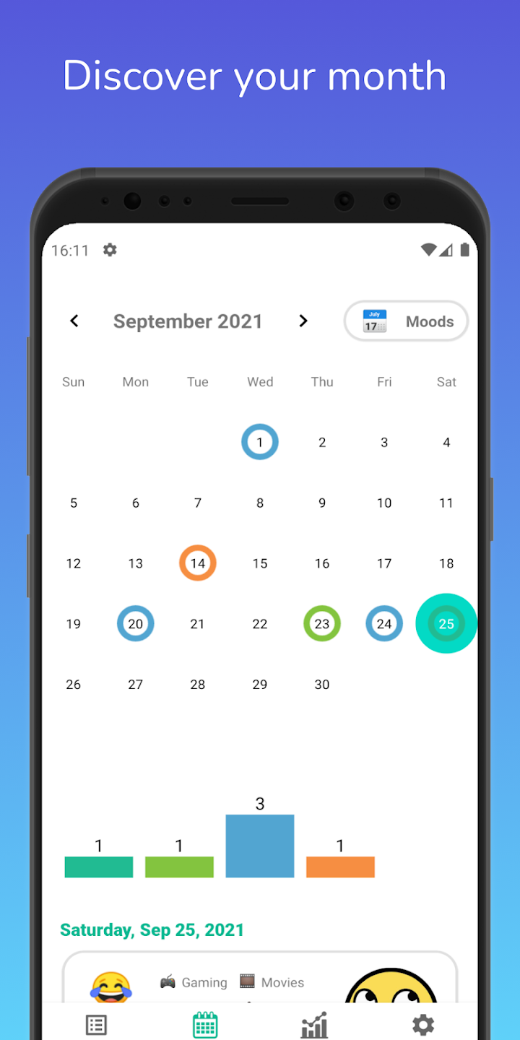
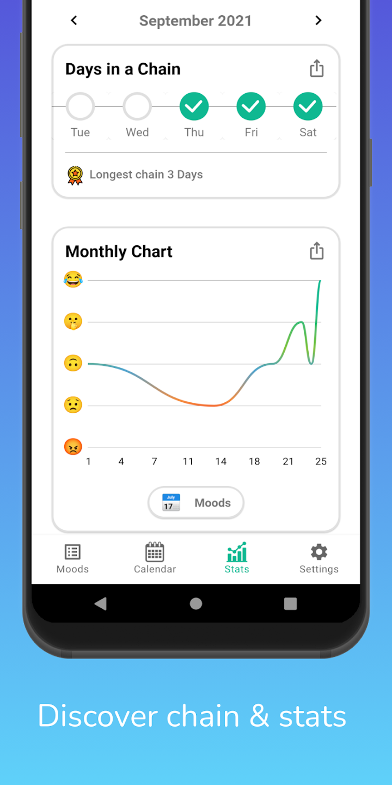
MoodLog : Perspectives quotidiennes
10.1
Applis pour la santé mentale
10.1.3. Types et utilisation des applications de santé mentale
L'application propose un calendrier avec toutes les humeurs, des statistiques hebdomadaires et mensuelles, et reflète les réalisations.
Source | licence

Slide 32
Apps PTSD/Stress/Anxiété
10.1
Applis pour la santé mentale
10.1.3. Types et utilisation des applications de santé mentale
ENTRAÎNEUR PTSD
Android : https://play.google.com/store/apps/details?id=is.vertical.ptsdcoach&hl=en_US
IOS : https://apps.apple.com/us/app/ptsd-coach/id430646302

Slide 33
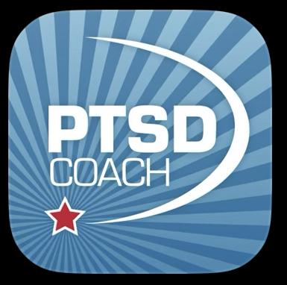
PTSD COAH
10.1
Applis pour la santé mentale
10.1.3. Types et utilisation des applications de santé mentale
Cette application s'adresse aux utilisateurs souffrant d'un syndrome de stress post-traumatique (SSPT). Elle fournit des informations sur le trouble, sur leur prise en charge professionnelle, une auto-évaluation et permet également de trouver du soutien et des outils pour aider à la gestion du stress.
Il est disponible pour Android et iOS :
ANDROID : https://play.google.com/store/apps/details?id=is.vertical.ptsdcoach&hl=en_US
IOS : https://apps.apple.com/us/app/ptsd-coach/id430646302
Source | licence

Slide 34
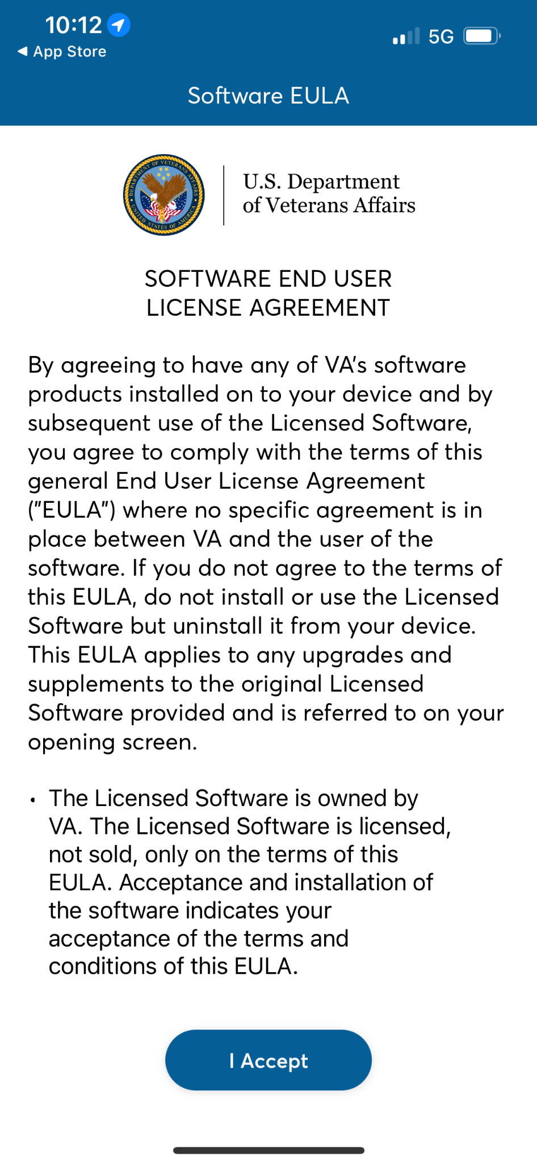
PTSD COAH
10.1
Applis pour la santé mentale
10.1.3. Types et utilisation des applications de santé mentale
1
Lorsque vous téléchargez l'application et l'ouvrez, la première chose qui apparaît est une série d'informations, de conditions et de licences d'utilisation que vous devez accepter si vous voulez continuer à utiliser l'application.
Source | licence

Slide 35
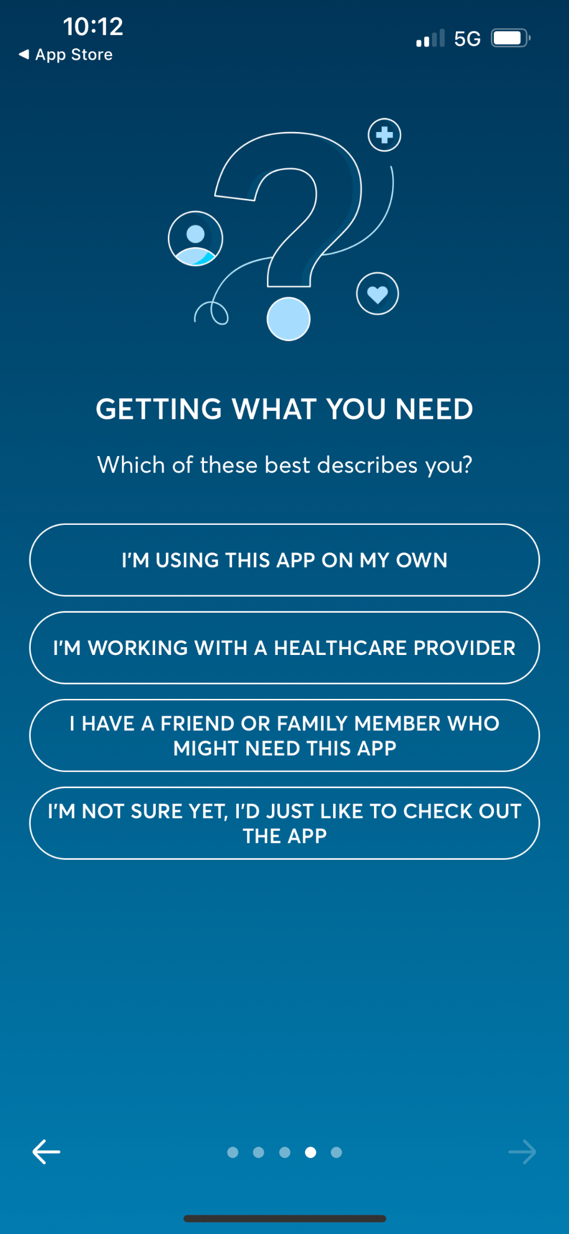
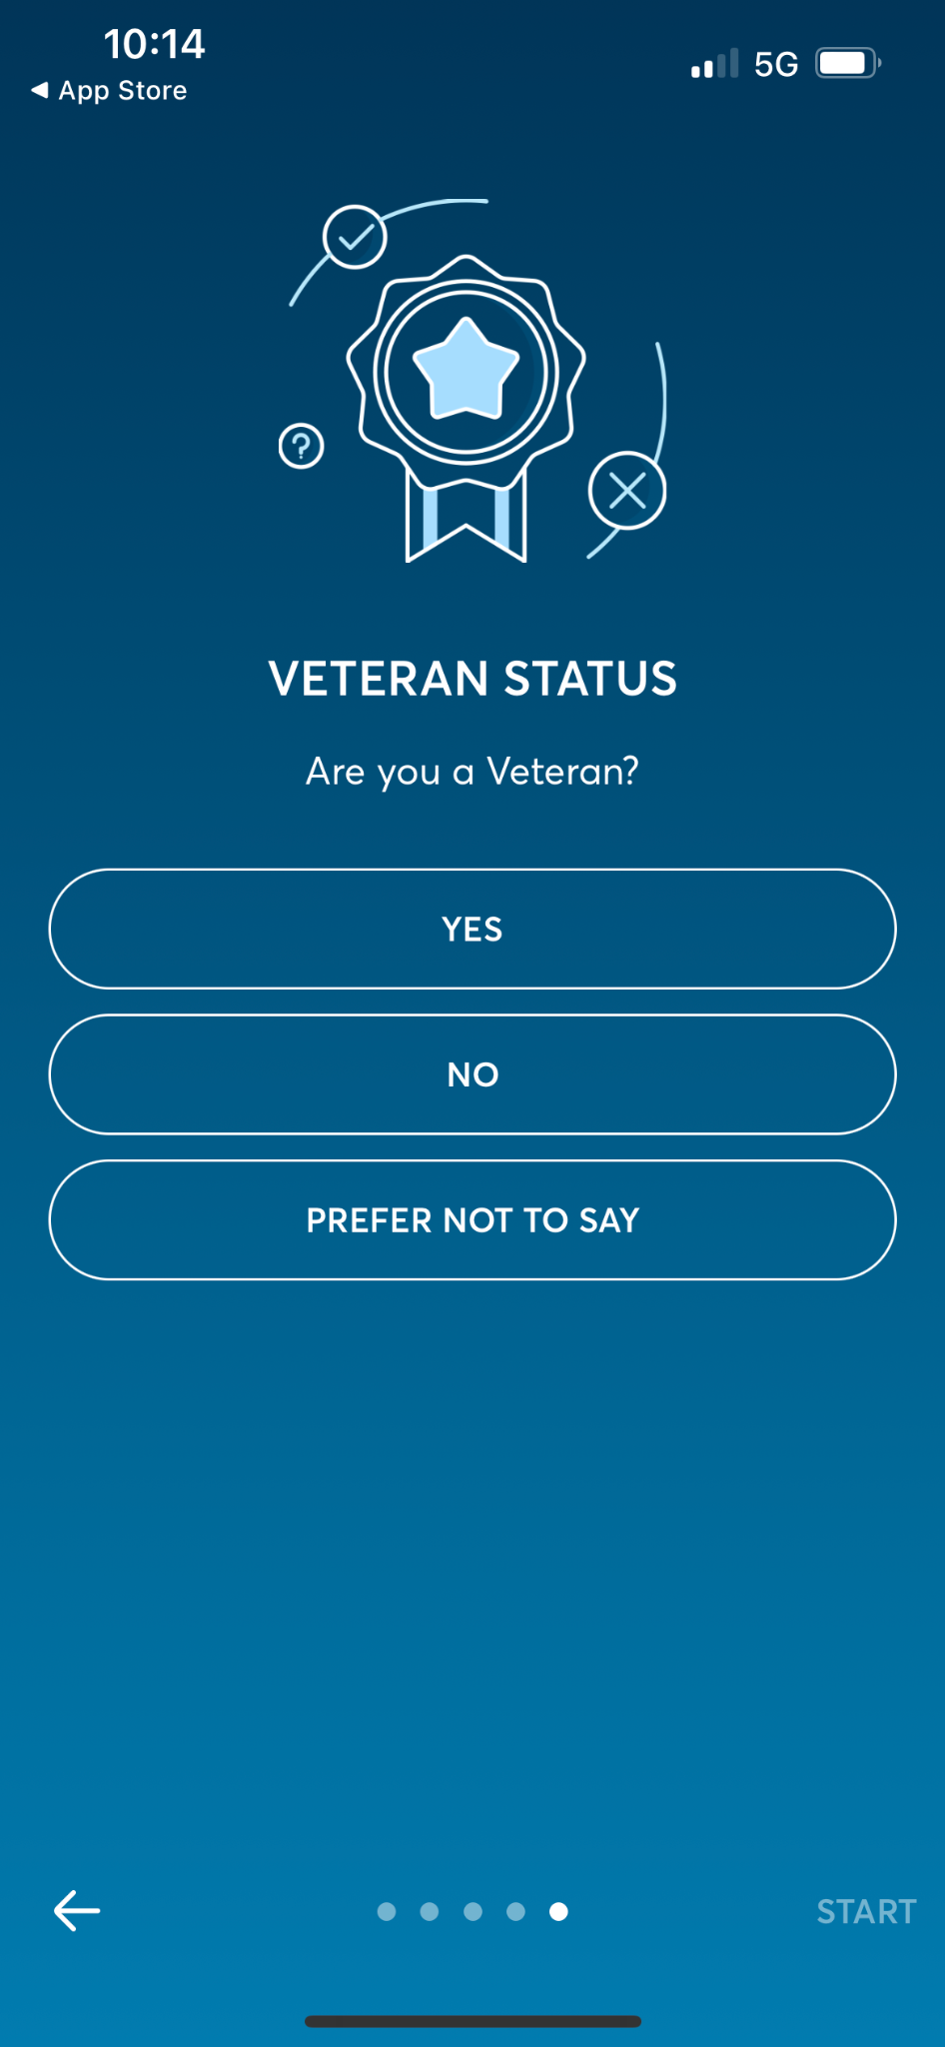
PTSD COAH
10.1
Applis pour la santé mentale
10.1.3. Types et utilisation des applications de santé mentale
2
La deuxième étape consiste à répondre aux questions qui vous sont posées, en choisissant l'option qui décrit le mieux l'utilisateur, puis en indiquant s'il s'agit d'un ancien combattant ou non.
Source | licence

Slide 36
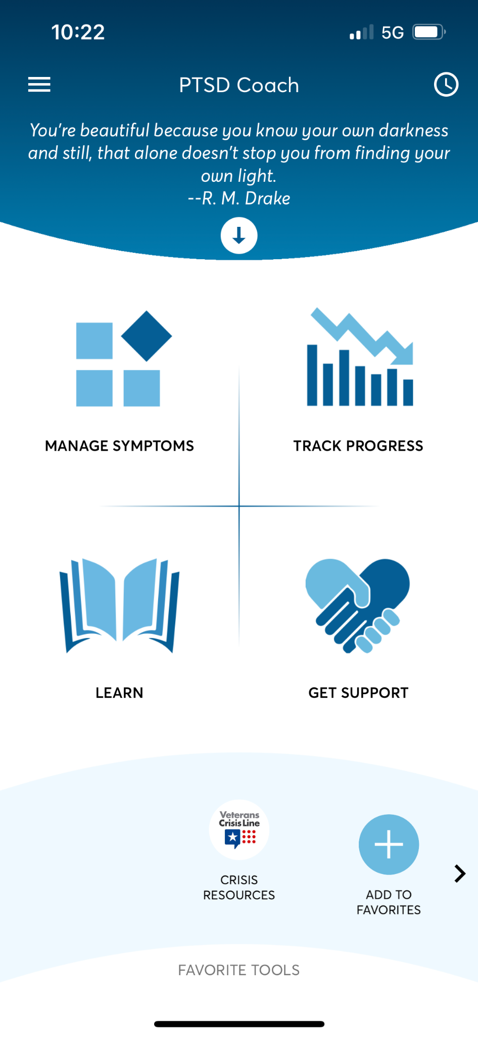
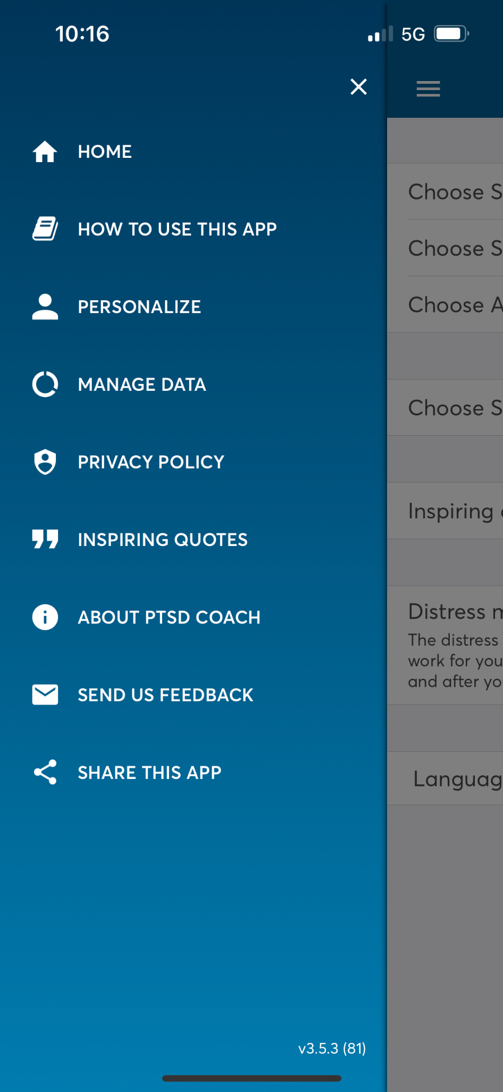
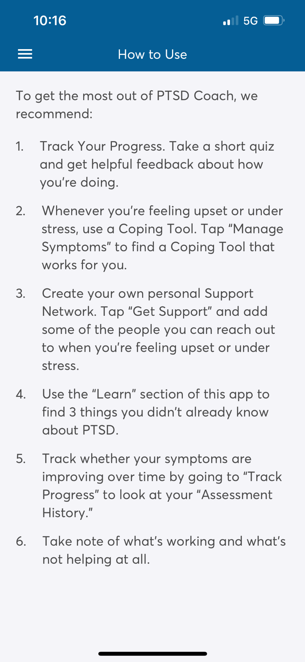
PTSD COAH
10.1
Applis pour la santé mentale
10.1.3. Types et utilisation des applications de santé mentale
3
Une fois que vous avez accepté tous les termes et conditions, l'application mène à l'écran principal. Vous disposez maintenant d'une option expliquant comment utiliser l'application.
Source | licence

Slide 37
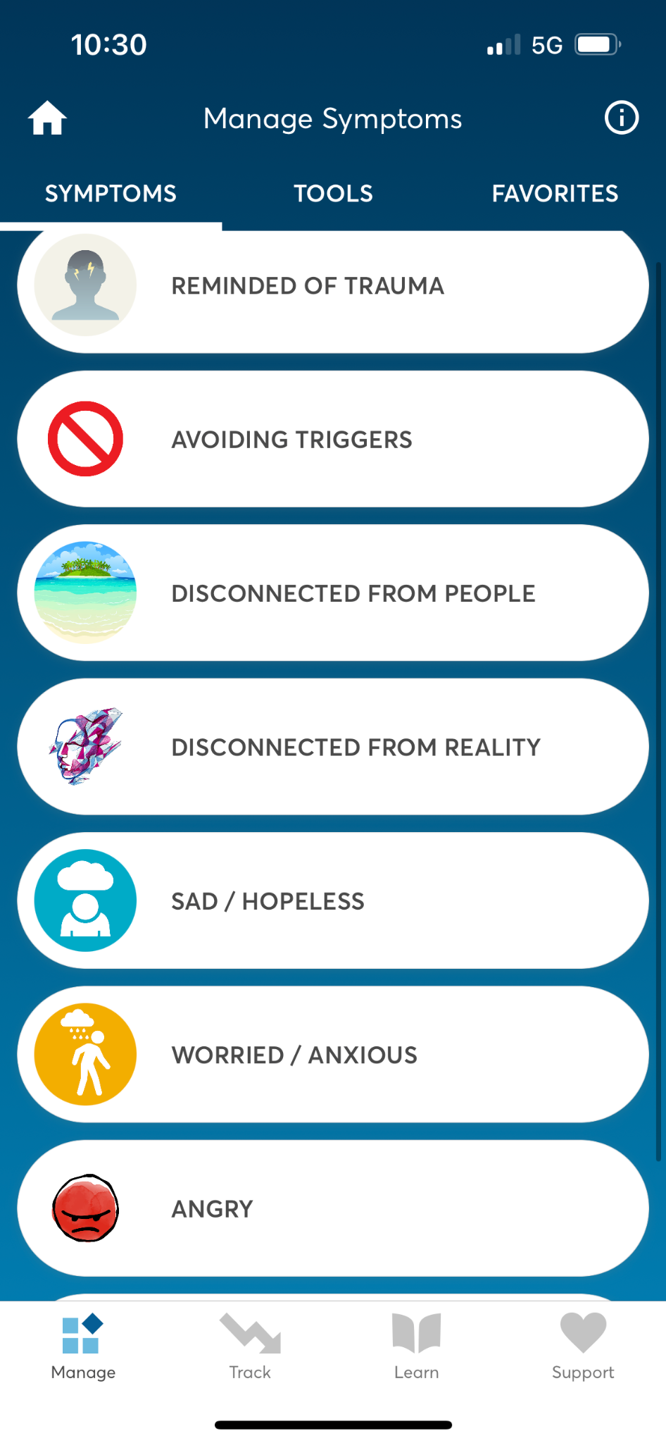
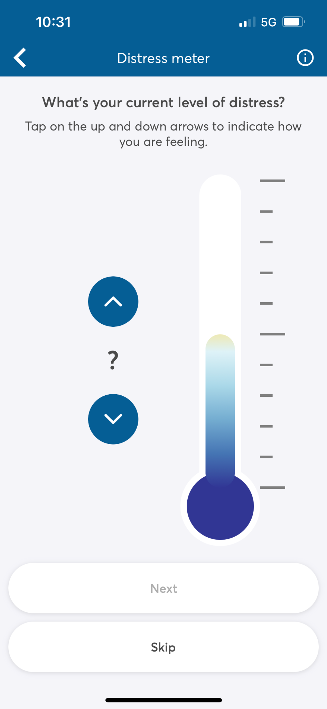
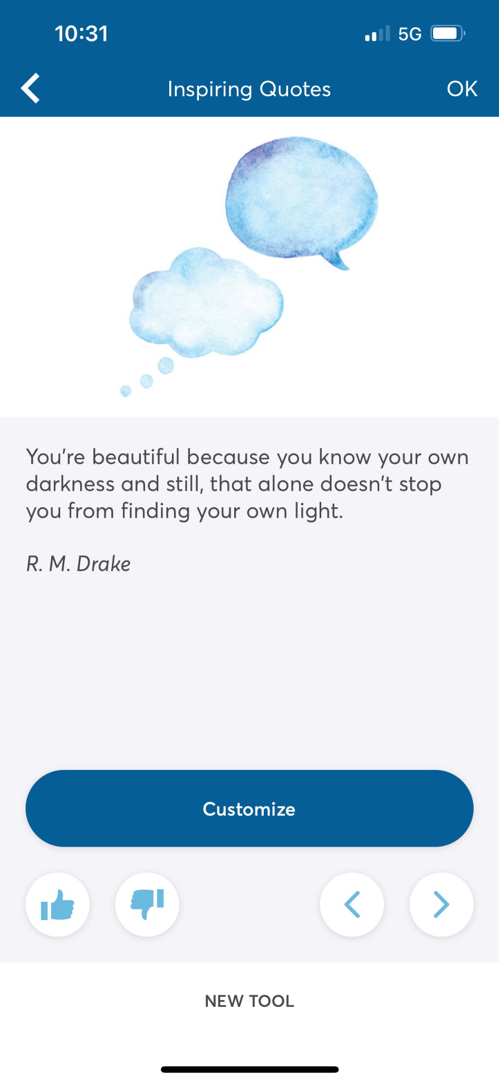
PTSD COAH
10.1
Applis pour la santé mentale
10.1.3. Types et utilisation des applications de santé mentale
4
En revenant à la page principale, vous pouvez explorer plusieurs aspects, tels que la gestion des symptômes. Celle-ci se concentre sur la mesure dans laquelle vous ressentez cette émotion à ce moment précis et propose une série de conseils et de techniques que vous pouvez utiliser.
Source | licence

Slide 38
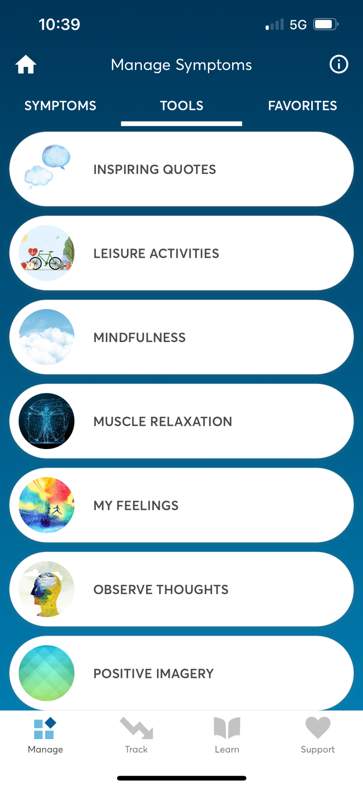
PTSD COAH
10.1
Applis pour la santé mentale
10.1.3. Types et utilisation des applications de santé mentale
4
Dans la section consacrée à la gestion des symptômes, une autre option propose des outils d'adaptation.
Source | licence

Slide 39
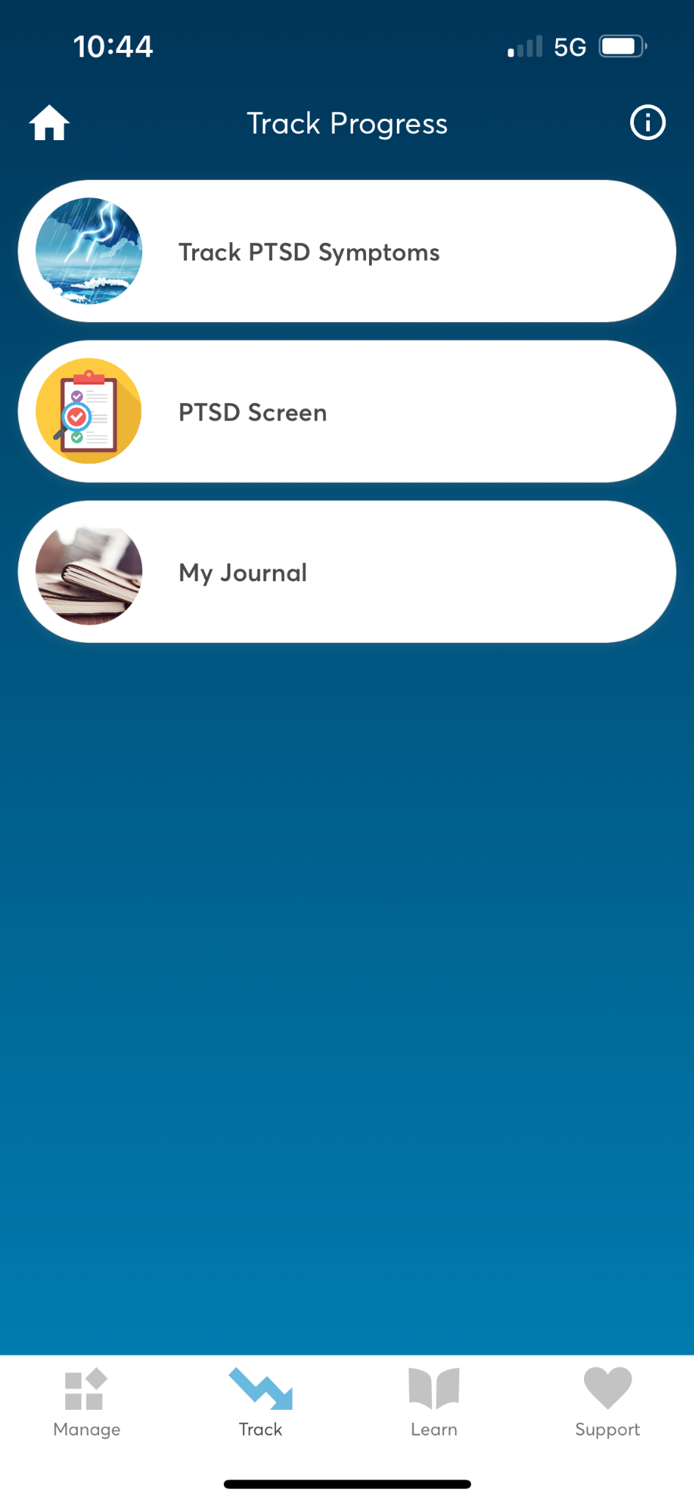
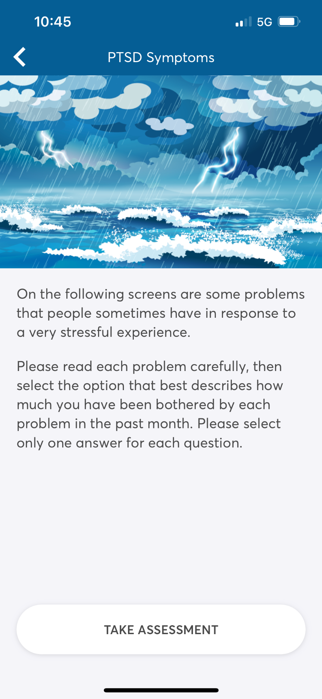
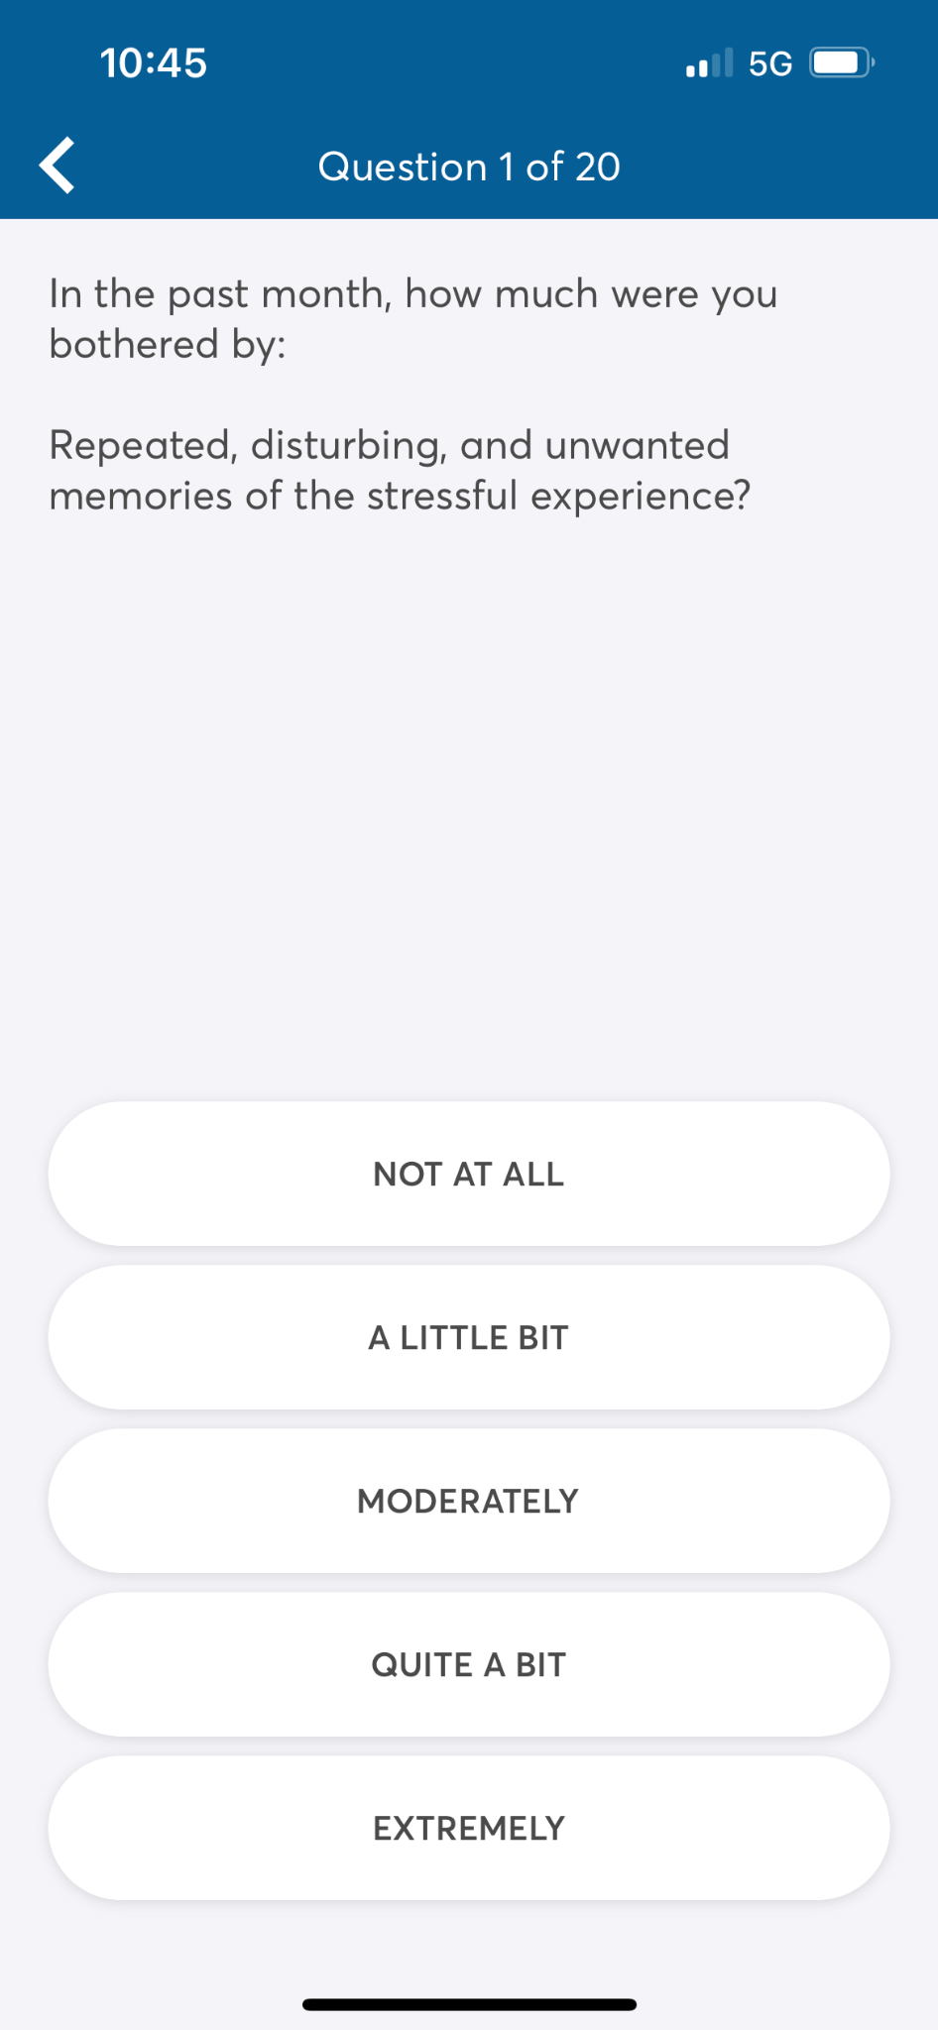
PTSD COAH
10.1
Applis pour la santé mentale
10.1.3. Types et utilisation des applications de santé mentale
5
Une autre option vous permet de suivre vos progrès. Grâce à cette option, vous pouvez enregistrer vos symptômes sur la base d'un questionnaire. Cela permet à l'utilisateur de comprendre si ce qu'il ressent est lié au syndrome de stress post-traumatique.
Source | licence

Slide 40
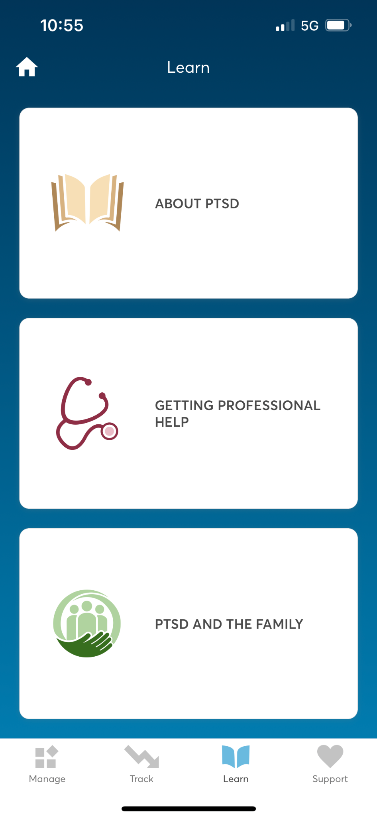
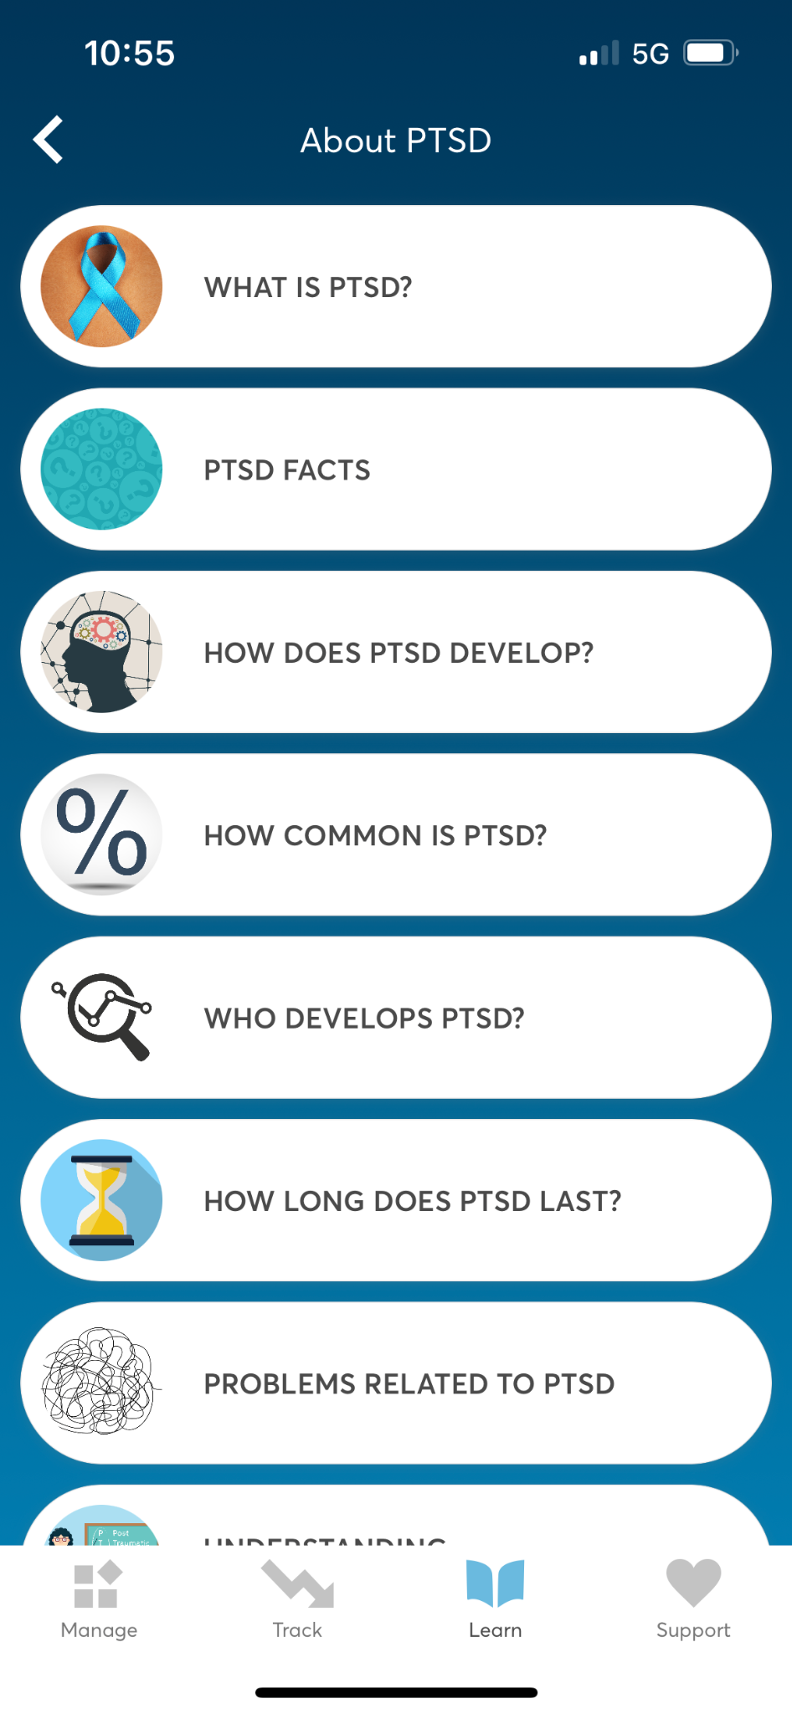
PTSD COAH
10.1
Applis pour la santé mentale
10.1.3. Types et utilisation des applications de santé mentale
6
Cette application propose également une section pour s'informer sur le trouble du stress post-traumatique, donne des conseils, aide à contacter des professionnels en cas de crise et fournit une liste des symptômes les plus courants du stress post-traumatique.
Source | licence

Slide 41
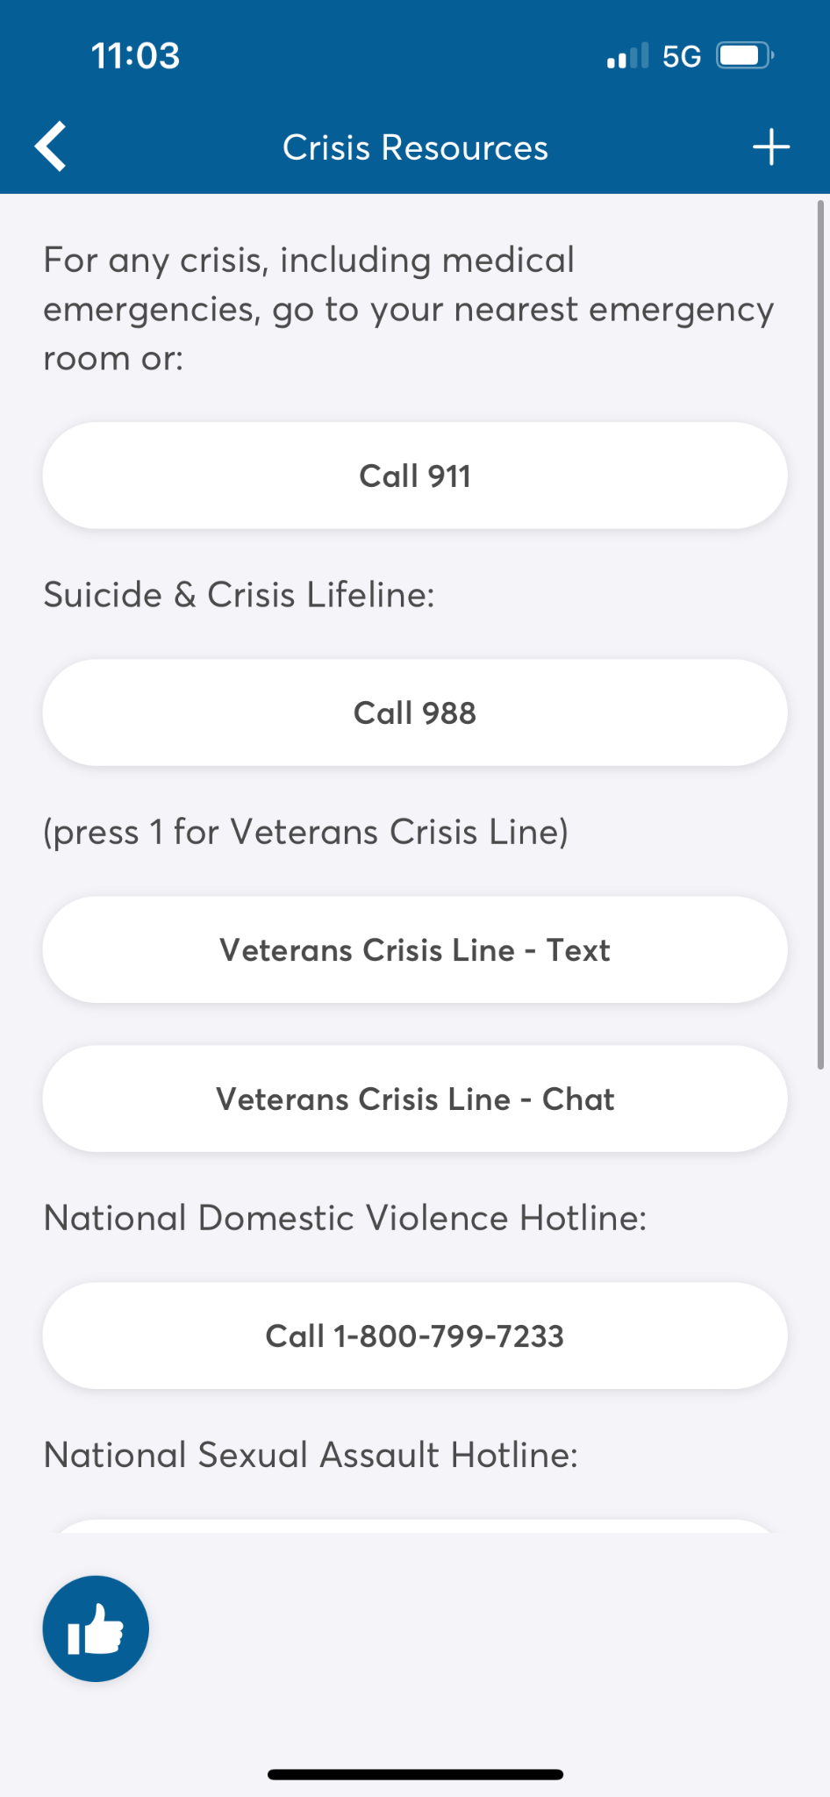
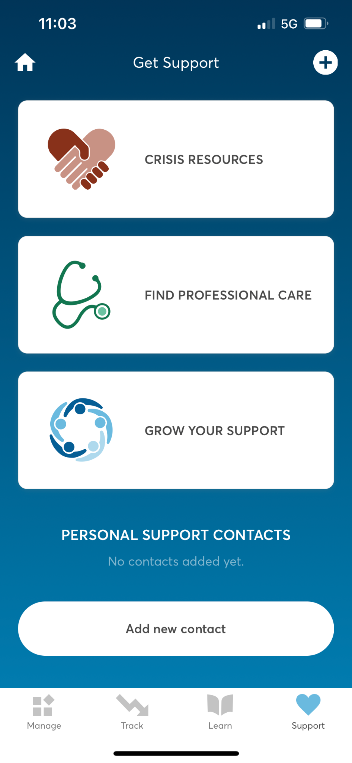
PTSD COAH
10.1
Applis pour la santé mentale
10.1.3. Types et utilisation des applications de santé mentale
7
Enfin, il propose également une option d'assistance pour que l'utilisateur se sente soutenu dans le processus.
Source | licence

Slide 42
Apps pour le soutien psychologique
10.1
Applis pour la santé mentale
10.1.3. Types et utilisation des applications de santé mentale
Therapyside
Android : https://play.google.com/store/apps/details?id=com.terapiachat.android&hl=es&gl=US
IOS : https://apps.apple.com/es/app/therapyside-psicólogo-online/id1223472664

Slide 43
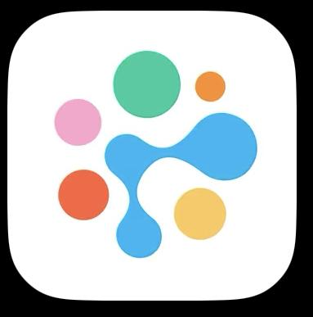
Therapyside
10.1
Applis pour la santé mentale
10.1.3. Types et utilisation des applications de santé mentale
Cette application permet aux utilisateurs de contacter des psychologues professionnels par le biais d'appels vidéo. Le téléchargement de l'application est gratuit, mais les paiements doivent ensuite être effectués à des tarifs professionnels.
Les utilisateurs peuvent trouver des psychologues spécialisés dans un grand nombre de domaines (estime de soi, anxiété, dépression, sexualité, thérapie de couple et coaching).
Il est disponible pour Android et iOS :
ANDROID : https://play.google.com/store/apps/details?id=com.terapiachat.android&hl=es&gl=US
IOS : https://apps.apple.com/es/app/therapyside-psicólogo-online/id1223472664
Source | licence

Slide 44
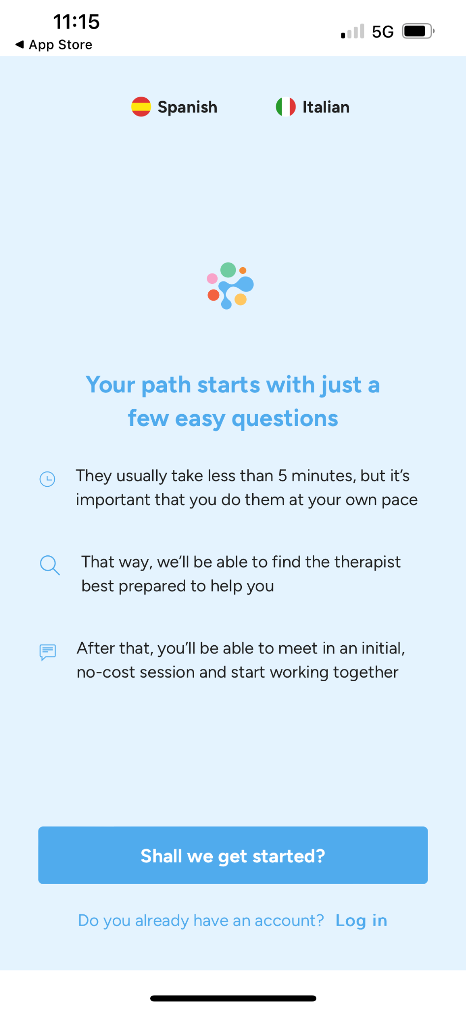
Therapyside
10.1
Applis pour la santé mentale
10.1.3. Types et utilisation des applications de santé mentale
1
Une fois l'application téléchargée, un questionnaire apparaît dans lequel l'utilisateur est interrogé sur sa situation, son état d'esprit, etc.
Conduit au questionnaire
Source | licence

Slide 45
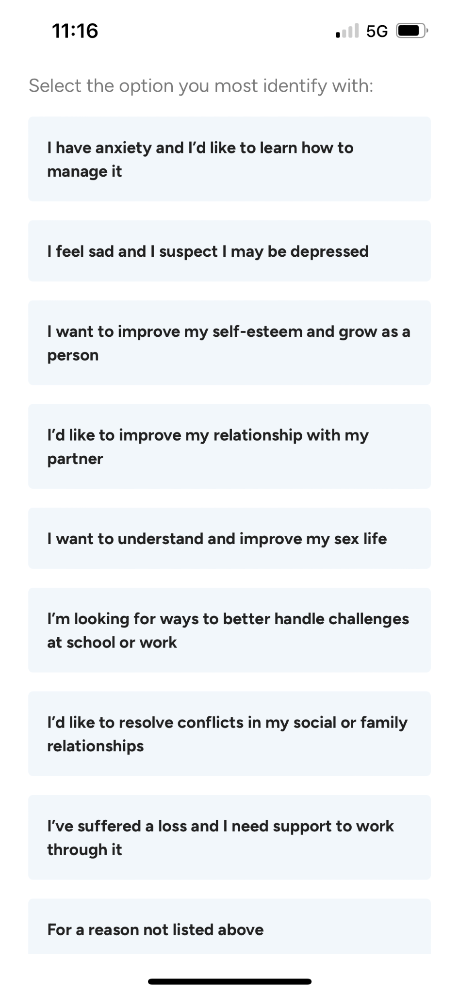
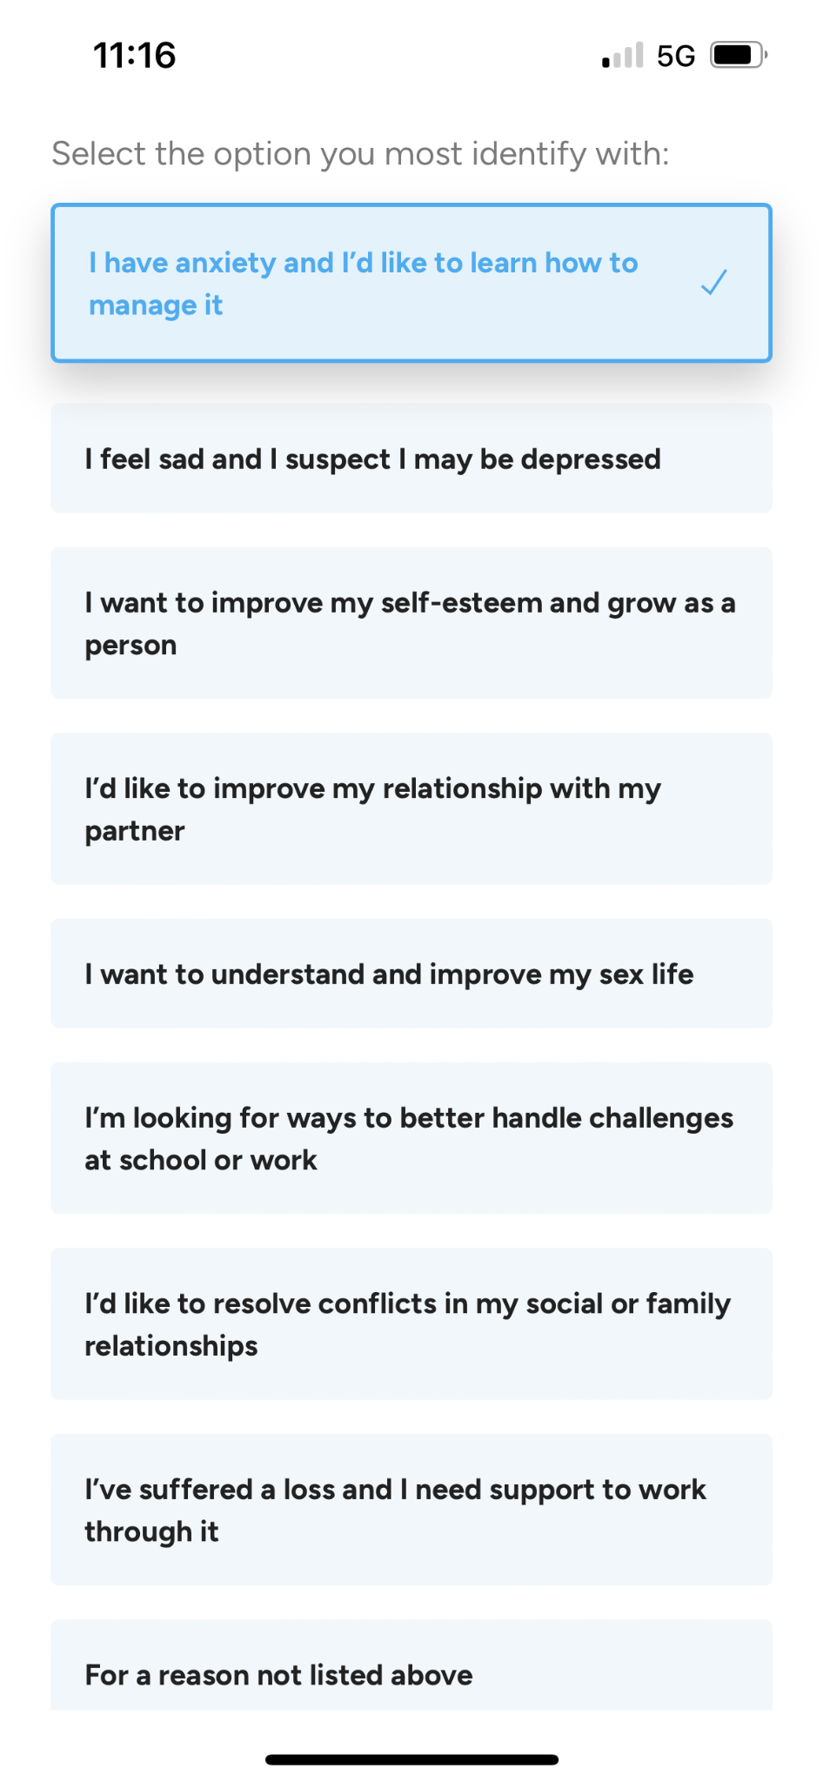
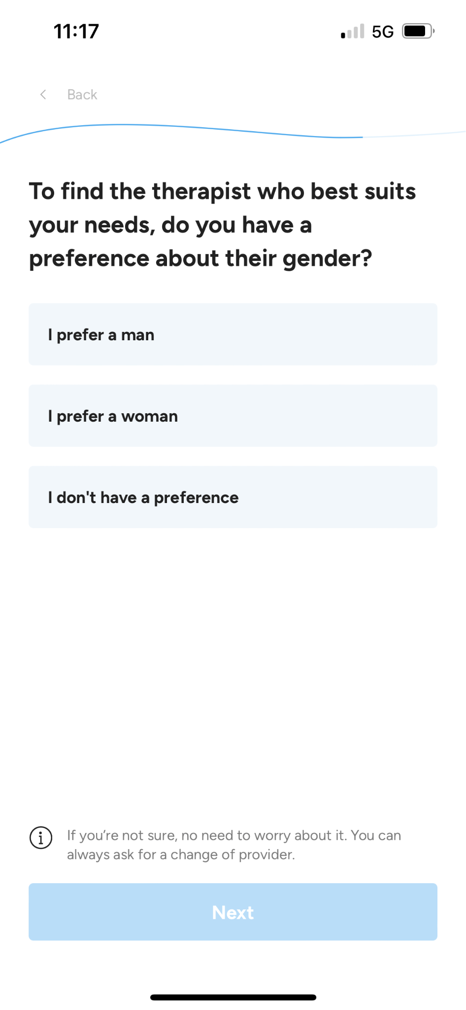
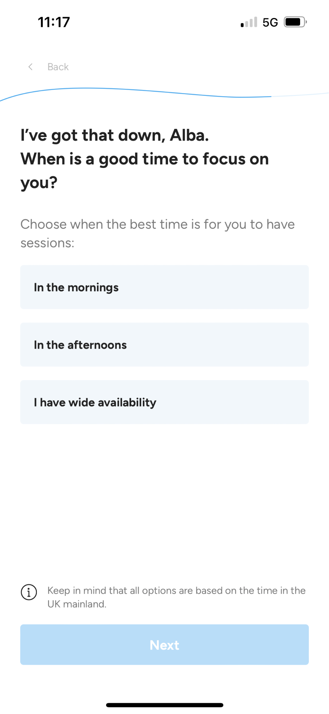
Therapyside
10.1
Applis pour la santé mentale
10.1.3. Types et utilisation des applications de santé mentale
Exemples de questions posées dans le questionnaire
Source | licence

Slide 46
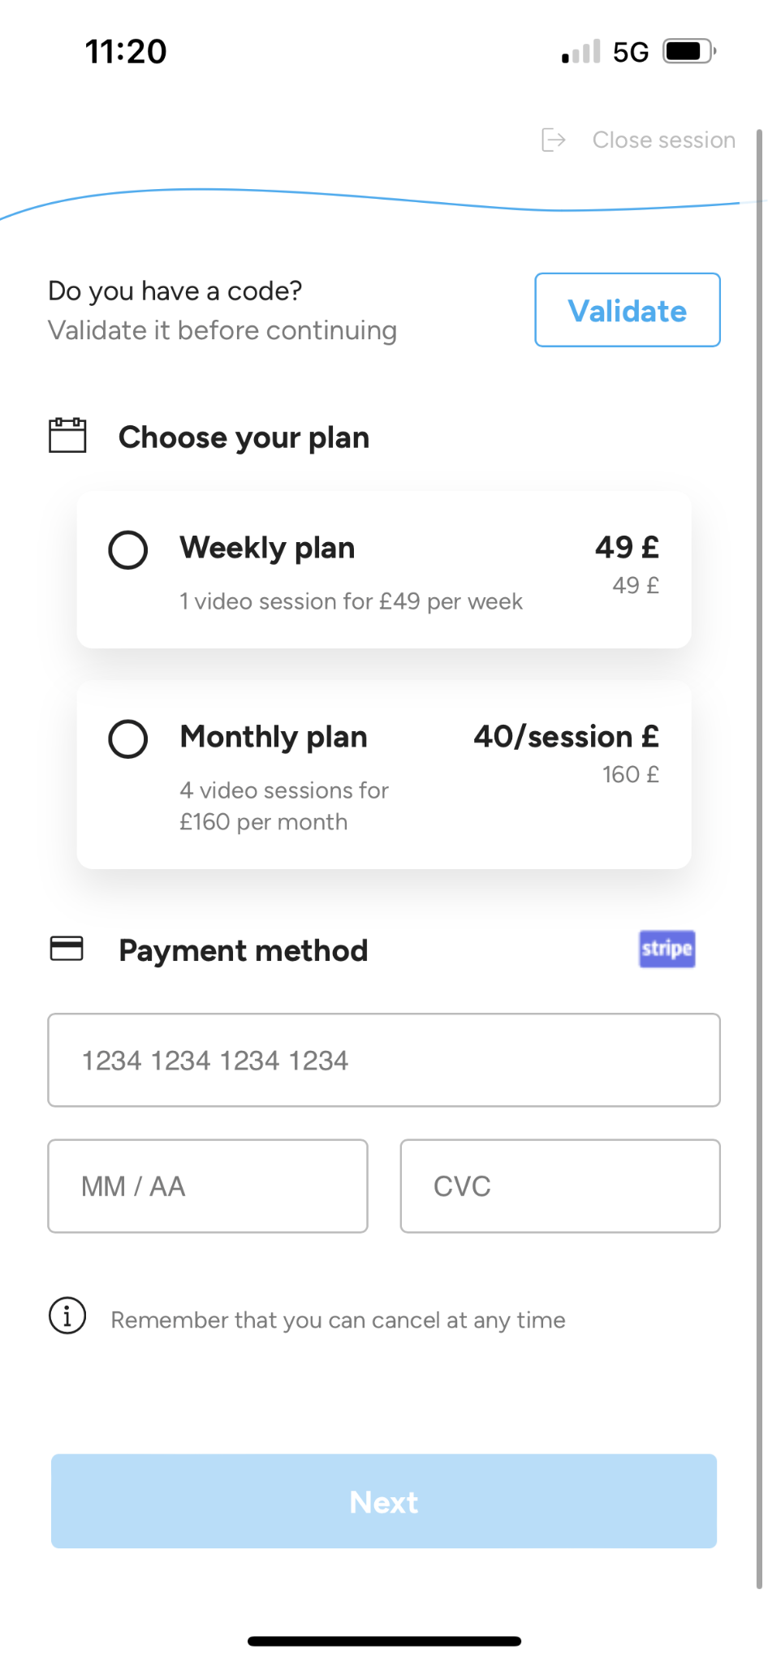
Therapyside
10.1
Applis pour la santé mentale
10.1.3. Types et utilisation des applications de santé mentale
2
Une fois le questionnaire rempli, différentes options de paiement sont proposées et, une fois les données complétées, le professionnel peut être contacté.
Source | licence

Slide 47
Gestion des émotions Apps
10.1
Applis pour la santé mentale
10.1.3. Types et utilisation des applications de santé mentale
BREATHE2RELAX :
Android : https://play.google.com/store/apps/details?id=mil.dha.breathe2relax&hl=es&gl=US
IOS : https://apps.apple.com/us/app/breathe2relax/id425720246

Slide 48
BREATHE2RELAX
10.1
Applis pour la santé mentale
10.1.3. Types et utilisation des applications de santé mentale
Cette application est considérée comme un outil de gestion du stress qui fournit des informations sur les effets du stress, ainsi que des instructions et des exercices pour aider à apprendre les techniques de gestion du stress.
Cette application, basée sur la respiration, aide à gérer les émotions et les sentiments présentés par la personne.
Il est disponible pour Android et iOS :
ANDROID : https://play.google.com/store/apps/details?id=mil.dha.breathe2relax&hl=es&gl=US
IOS : https://apps.apple.com/us/app/breathe2relax/id425720246
Source | licence

Slide 49
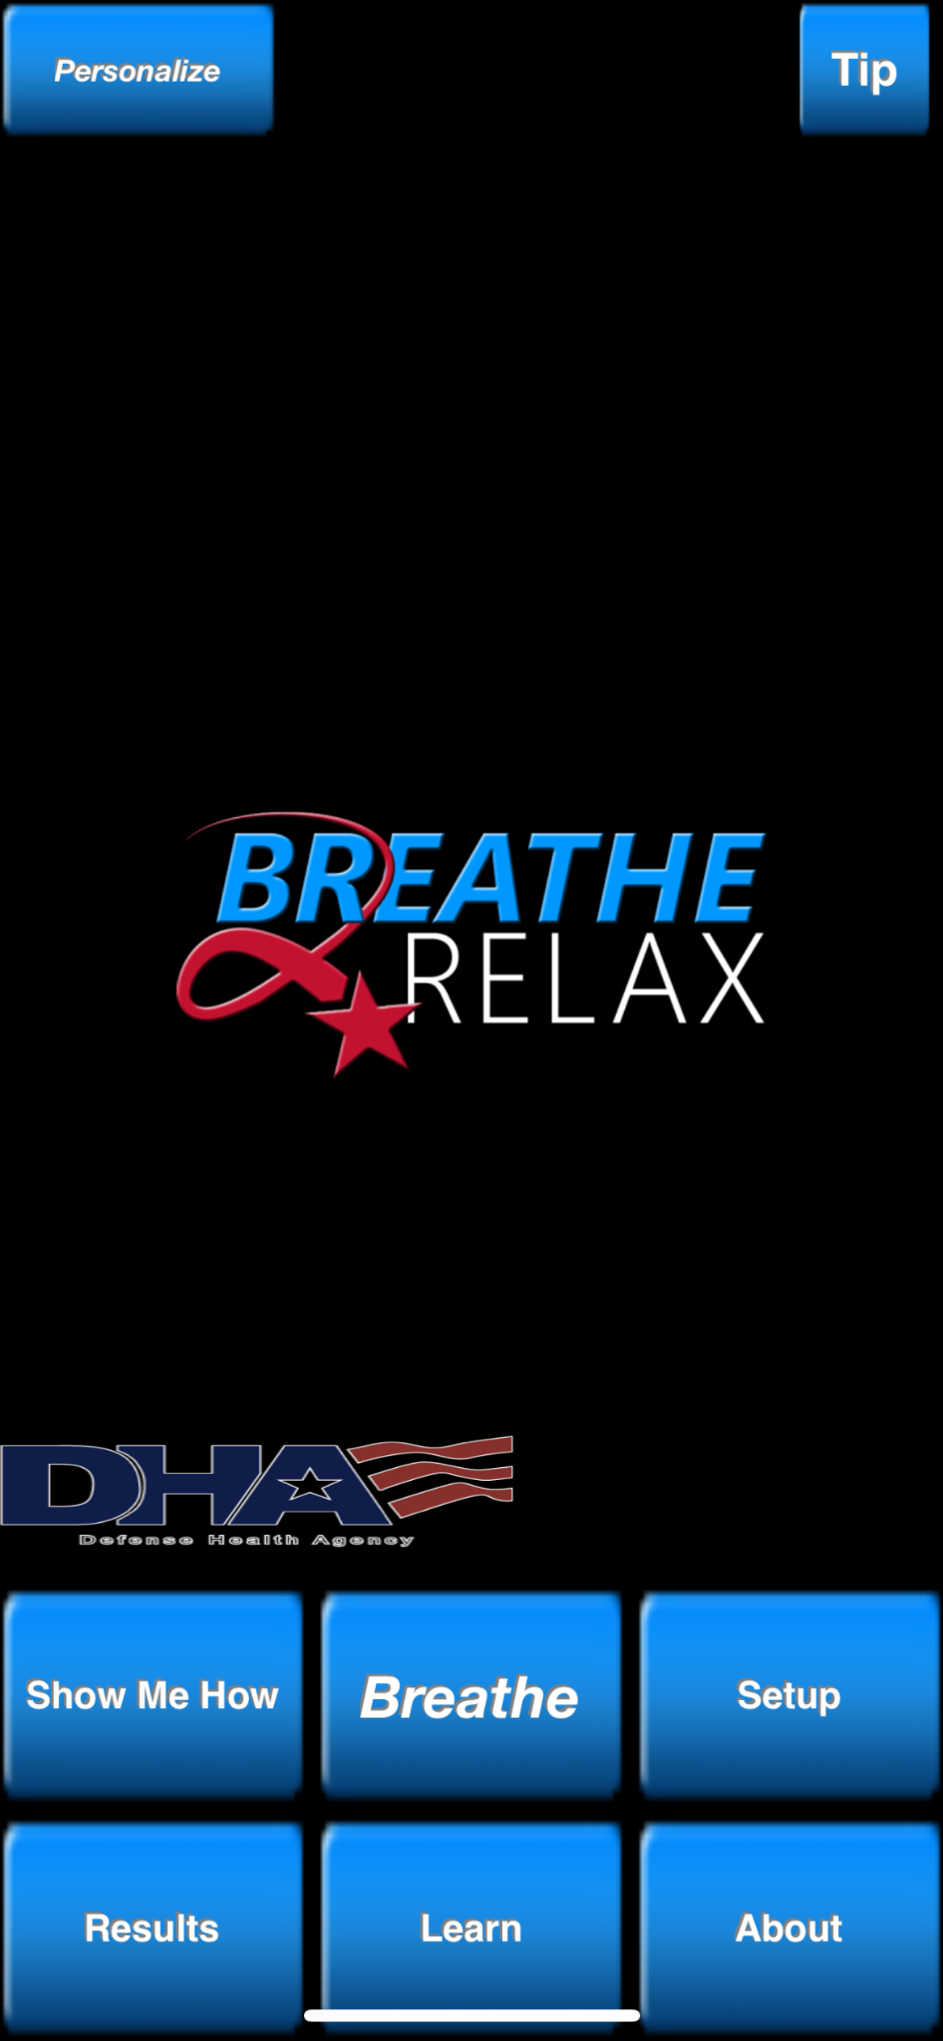
BREATHE2RELAX
10.1
Applis pour la santé mentale
10.1.3. Types et utilisation des applications de santé mentale
1
Une fois que les conditions de la demande ont été acceptées, l'écran initial s'ouvre avec différentes sections.
Source | licence

Slide 50
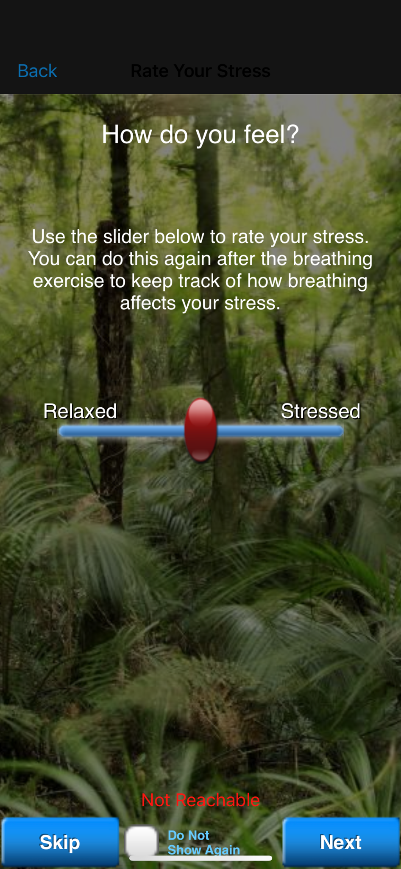
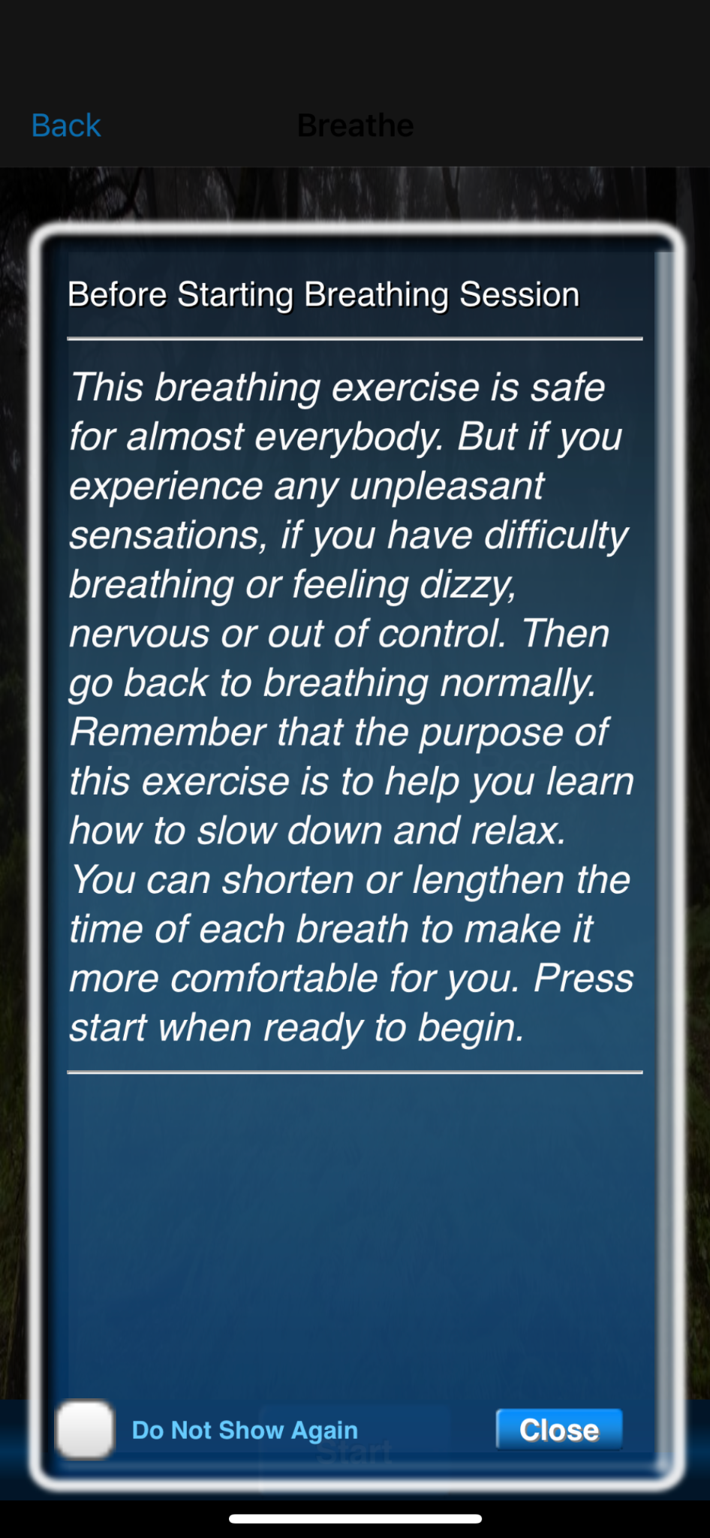
BREATHE2RELAX
10.1
Applis pour la santé mentale
10.1.3. Types et utilisation des applications de santé mentale
2
L'une des sections concerne les exercices de respiration.
Il faut d'abord noter le niveau de stress ressenti à ce moment-là, puis l'exercice à réaliser est expliqué, suivi de l'exécution de l'activité respiratoire.
Source | licence

Slide 51
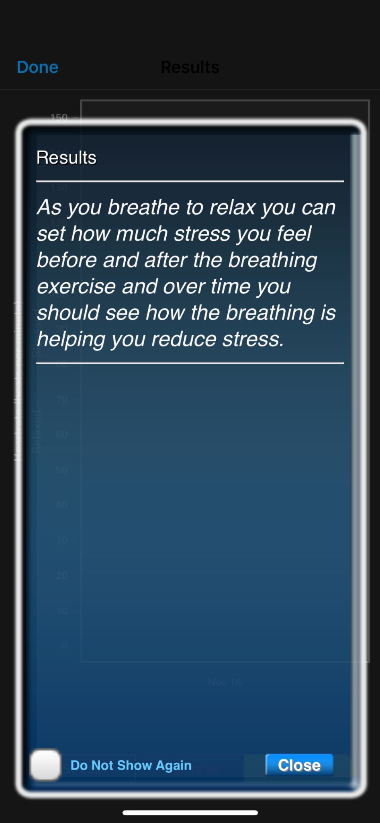
BREATHE2RELAX
10.1
Applis pour la santé mentale
10.1.3. Types et utilisation des applications de santé mentale
3
Dans la section des résultats, la différence de stress avant et après les exercices de respiration est indiquée.
Source | licence

Slide 52
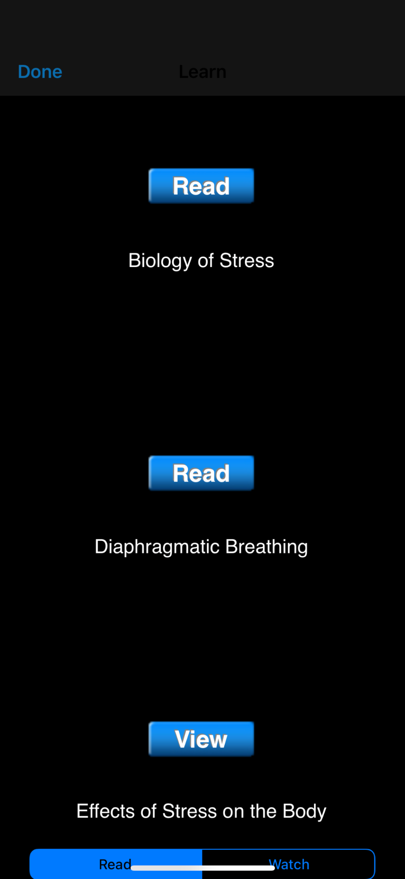
BREATHE2RELAX
10.1
Applis pour la santé mentale
10.1.3. Types et utilisation des applications de santé mentale
4
Une autre section explique les aspects liés à la respiration diaphragmatique et la manière dont elle peut aider à gérer les situations de stress.
Source | licence

Slide 53
10.1
Applis pour la santé mentale
Questionnaire d'évaluation
Le module a amélioré mes connaissances sur le sujet (1 minimum, 5 maximum)
1 | 2 | 3 | 4 | 5
Je recommanderais ce module à d'autres personnes (1 minimum, 5 maximum)
1 | 2 | 3 | 4 | 5
Je suis globalement satisfait du module (1 minimum, 5 maximum)
1 | 2 | 3 | 4 | 5

Slide 54
Références, lectures complémentaires et clôture
1
1
Aldao, A., Nolen, S. et Schweizer, S. (2010). Emotion-regulation strategies across psychopathology : a meta-analytic review. Clinical Psychology Review, 30, 217-237.
Alegría, M., Chatterji, P., Wells, K., Cao, Z., Chen, C. N., Takeuchi, D.,& Meng, X. L. (2008). Disparity in depression treatment among racial and ethnic minority populations in the United States. Psychiatric services, 59(11), 1264-1272.
Consolo, K., Fusner, S. et Staib, S. (2008). Effects of diaphragmatic breathing on stress levels in nursing students (Effets de la respiration diaphragmatique sur le niveau de stress des étudiants en soins infirmiers). Teaching and Learning in Nursing, 3, 67-71.
Delhom, I., Donio, M., Mateu, J., y Lacomba, L. (2023). Análisis de predictores de síntomas ansiosos, depresivos y del estrés : inteligencia emocional y afrontamiento. Revista psicología de la Salud, 11(1), 49-60. DOI : 10.21134/pssa.v11i1.302
Keltner, D., Sauter, D., Tracy, J. et Cowen, A. (2019). L'expression émotionnelle : Progrès dans la théorie de base de l'émotion. Journal of Nonverbal Behavior, 43, 133-160. https://doi.org/10.1007/s10919-019-00293-3.
Moussavi, S., Chatterji, S., Verdes, E., Tandon, A., Patel, V. et Ustun, B. (2007). Dépression, maladies chroniques et dégradation de la santé : résultats des enquêtes sur la santé dans le monde. The Lancet, 370(9590), 851-858.
Schutte,N., Malouff, J., Simunek, M., McKenley, J., & Hollander, S.(2002). Characteristic emotional intelligence and emotional well-being (intelligence émotionnelle caractéristique et bien-être émotionnel). Cognitions and Emotion, 16(6), 769-785. DOI:10.1080/02699930143000482

Slide 55
Références, lectures complémentaires et clôture
1
1
Organisation mondiale de la santé (17 juin 2022). Santé mentale : renforcer notre réponse.https://www.who.int/es/news-room/fact-sheets/detail/mental-health-strengthening-our-response
Organisation mondiale de la santé. Les troubles anxieux.
https://www.who.int/news-room/fact-sheets/detail/anxiety-disorders
Organisation mondiale de la santé. Le stress.
https://www.who.int/es/news-room/questions-and-answers/item/stress
Organisation mondiale de la santé. La dépression.
https://www.who.int/news-room/fact-sheets/detail/depression

Slide 56
Félicitations ! Vous avez terminé la session d'enseignement de ce module !
Financé par l'Union européenne. Les points de vue et opinions exprimés n'engagent que leurs auteurs et ne reflètent pas nécessairement ceux de l'Union européenne ou de l'Agence exécutive européenne pour l'éducation et la culture (EACEA). Ni l'Union européenne ni l'EACEA ne peuvent en être tenues pour responsables.

